Slide 1
Aktuelle Infos
AUS DEM SWD-EC-VERBAND

Slide 2

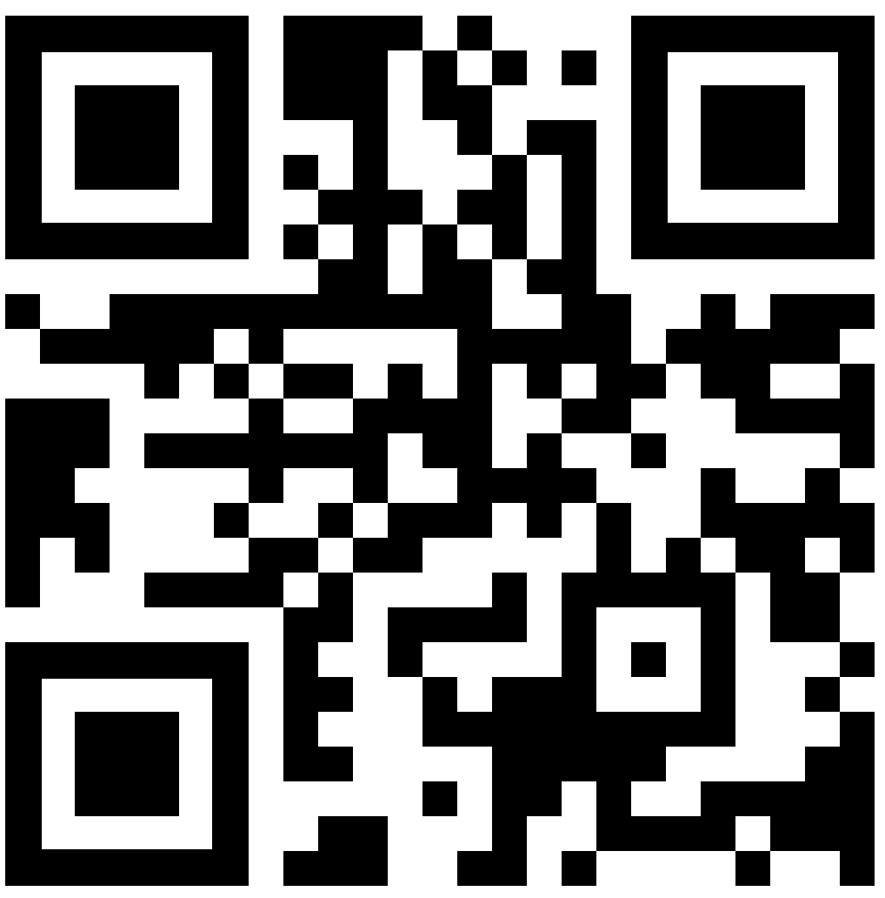
9 Tage pures Camp für DICH! Ein Sommer, der dich verändern wird mit krasser Action, Gemeinschaft in den Zeltgruppen und tief-greifendem Input.
Wir suchen noch dringend Mitarbeiter, damit noch mehr Teens dabei sein können!
Mehr Infos und Anmeldung unter www.PROCAMP.org

Slide 3

Mehr Infos und Anmeldung unter liebenzell.org/mitmachen/
kalender/exchange/

Slide 4

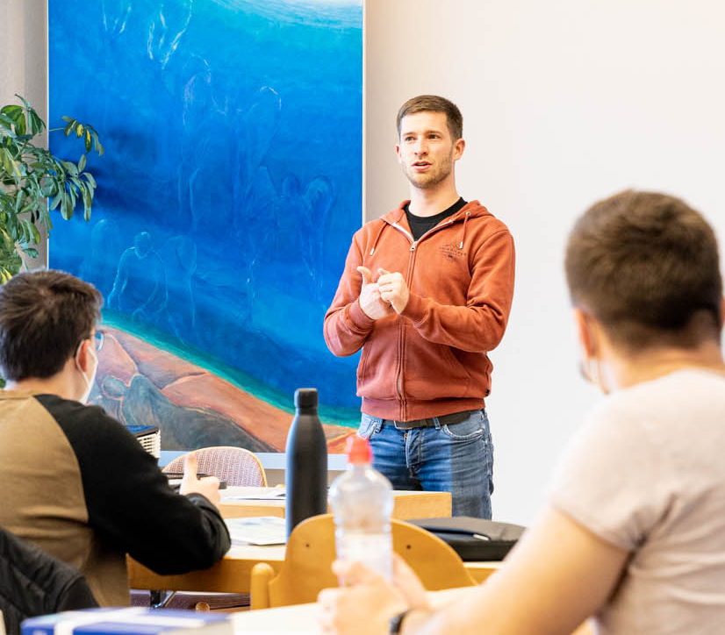

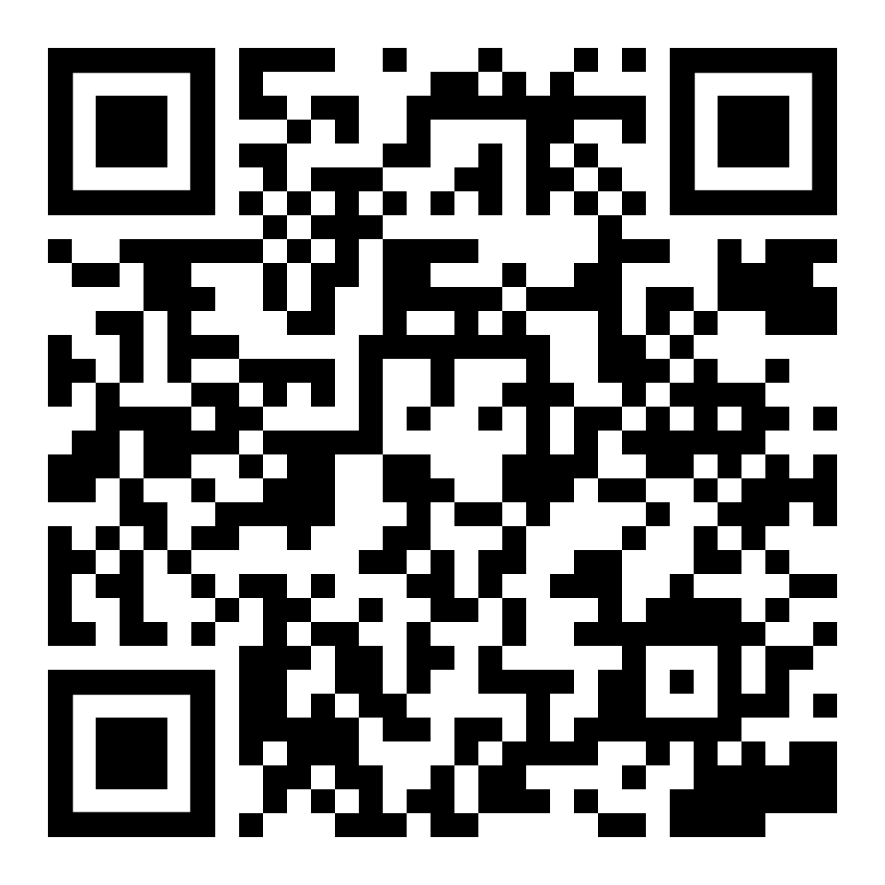
Juleica
IN 4 MONATEN ZU DEINER JULEICA
Startseminar
20. – 22.09.2024 in Dobel
Abschlussseminar
24. – 26.01.2025 in Dobel
Anmeldung demnächst unter www.SWDEC.de / juleica

Slide 6
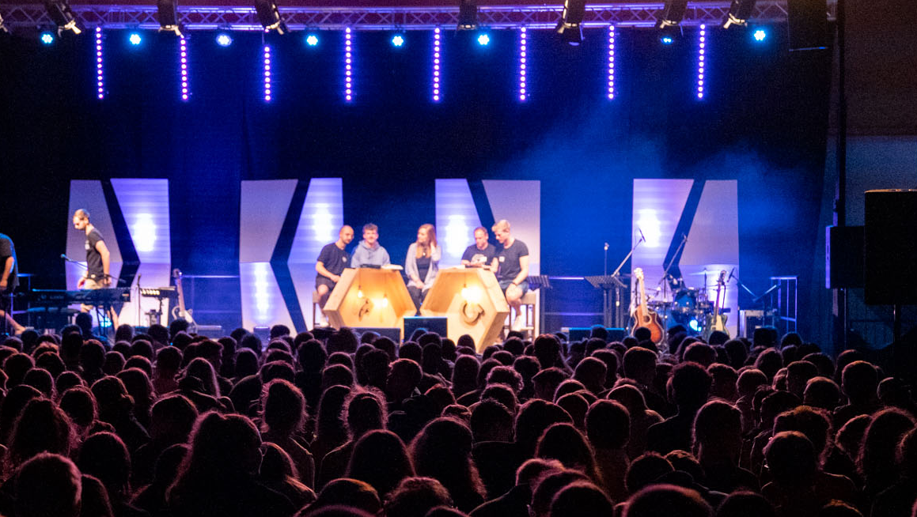

Du kennst Unternehmen, die uns unterstützen könnten?
Dann sprich sie direkt an oder gib die Kontaktdaten weiter an manueladecker@swdec.de. Infos zum Sponsoring unter
www.SWDEC.de/paxan-sponsoring

Slide 7
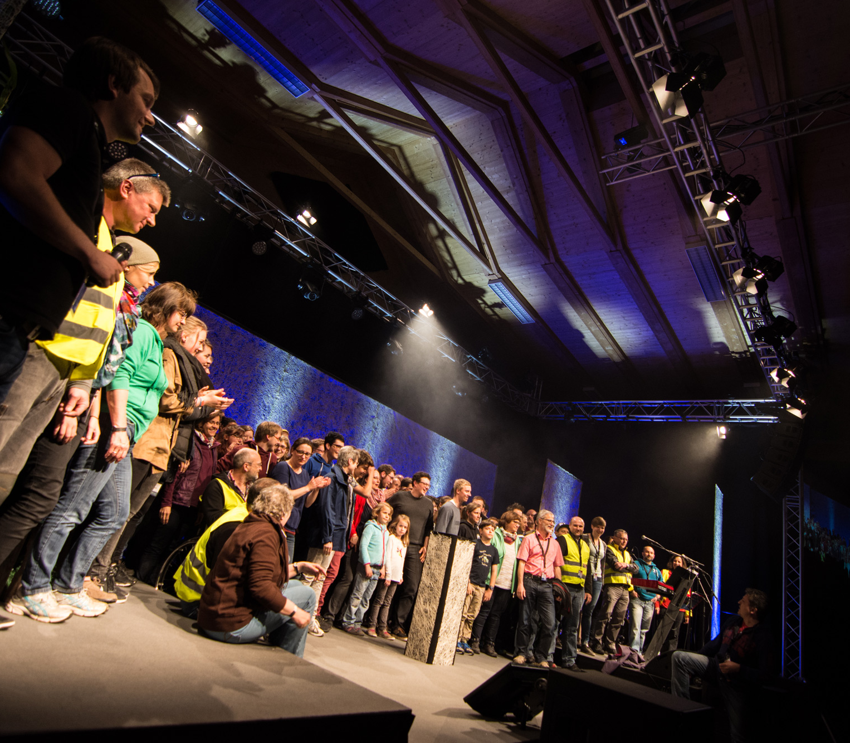
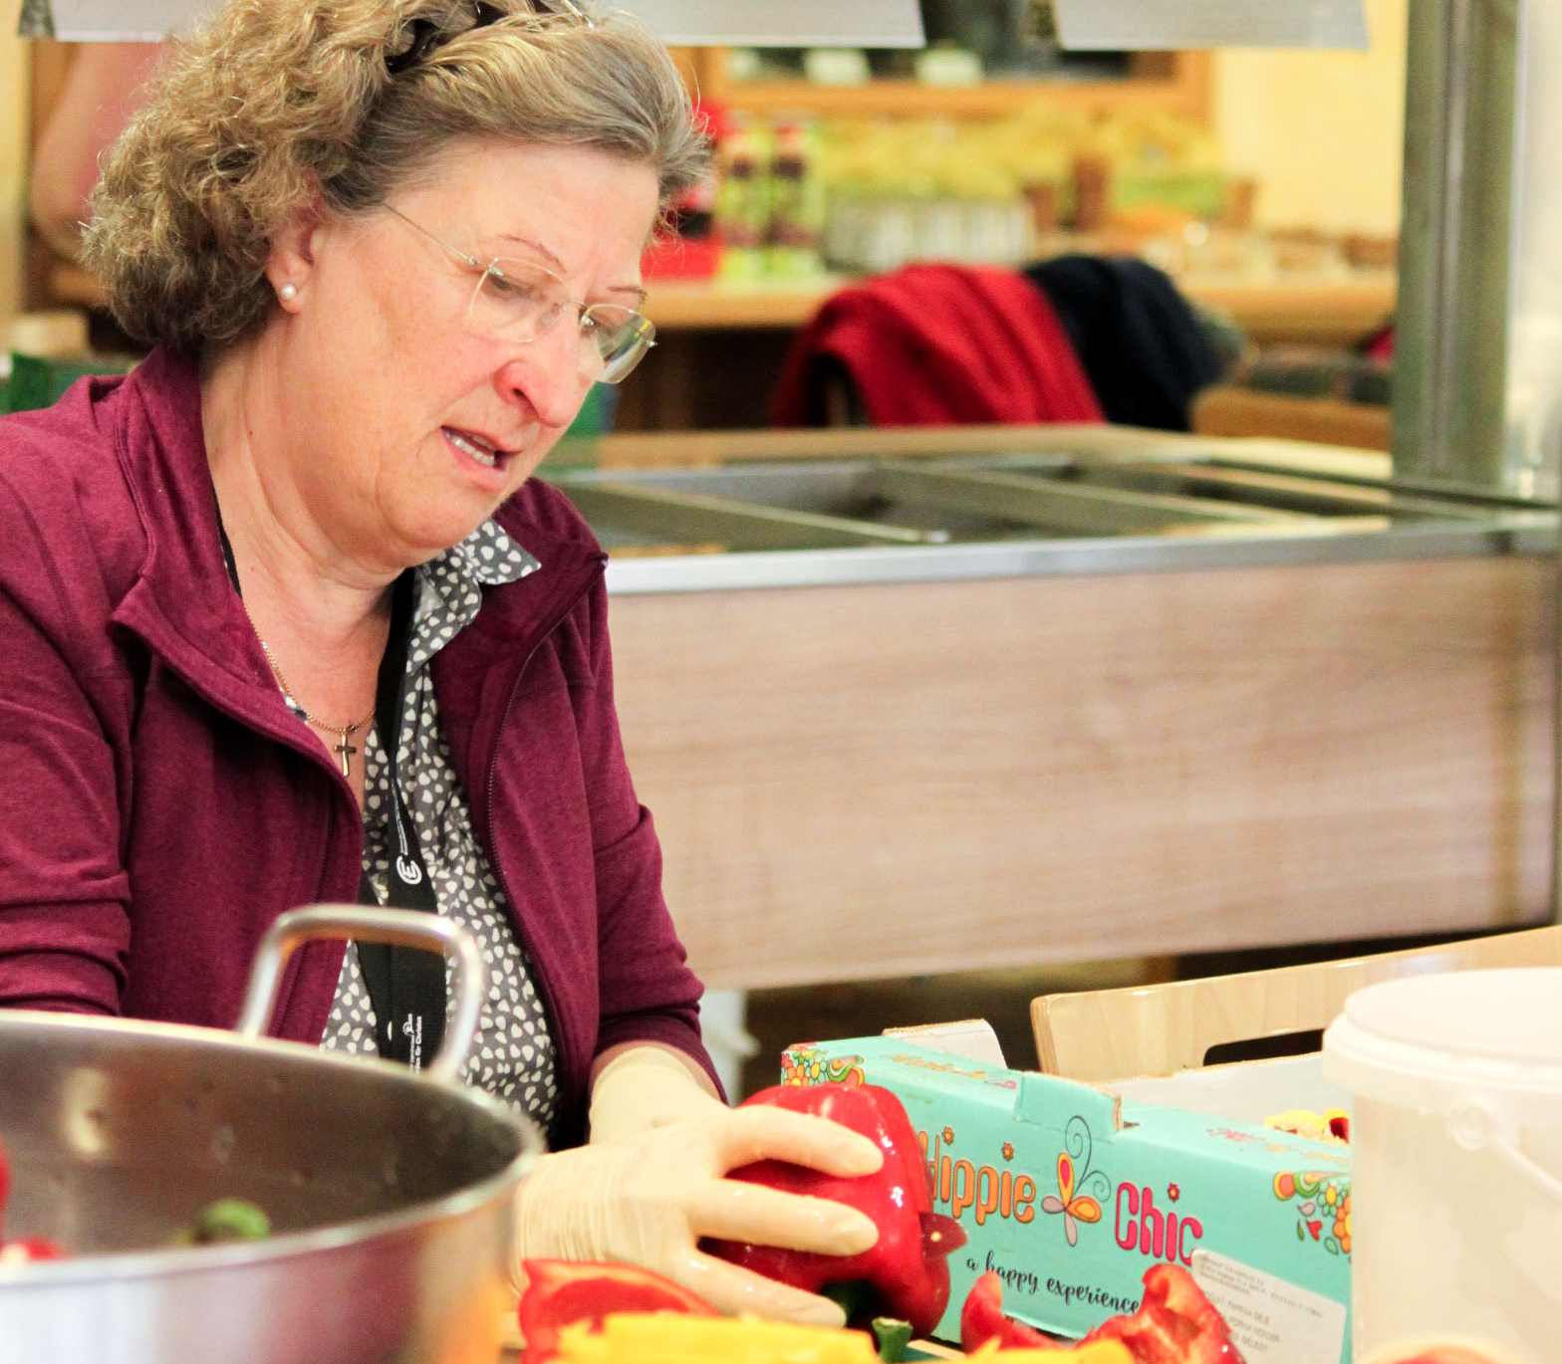
Bei paX an mitarbeiten
LUST AUF PAX AN UND
NICHT MEHR ZIELGRUPPE?
Hinter den Kulissen bei paX an mitarbeiten und beten.
Anmeldung unter
www.SWDEC.de/paxan-moeglichmacher

Slide 8
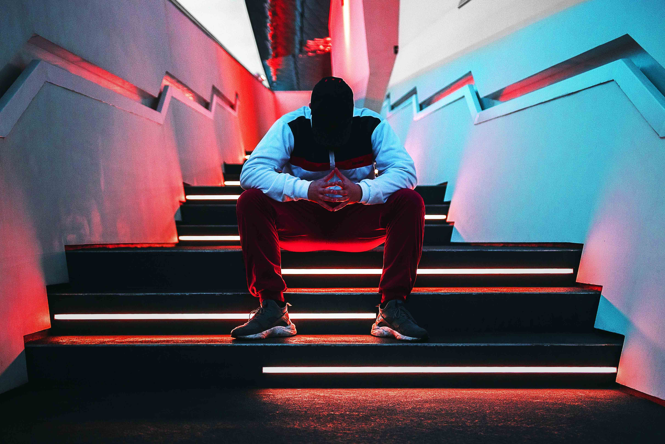

Ich glaub‘s
VIELEN DANK FÜR DEIN GEBET!
21. – 26. Oktober
9 Orte im Kreisverband Nordschwarzwald,
Enz-Nagold und Mühlacker-Mühlhausen
11. – 16. November
15 Orte im Kreisverband Kurpfalz,
Kraichgau und Heilbronn

Slide 9


Komm mit
VIELEN DANK FÜR DEIN GEBET!
Über das ganze Jahr verteilt
verschiedene Orte
Als „komm mit-Kinderbibeltage“
und „komm mit-LEGO©-Bautage“

Slide 10


DANKE FÜR
DEIN GEBET!
Download unter www.SWDEC.de/
gebetsflyer

Slide 11
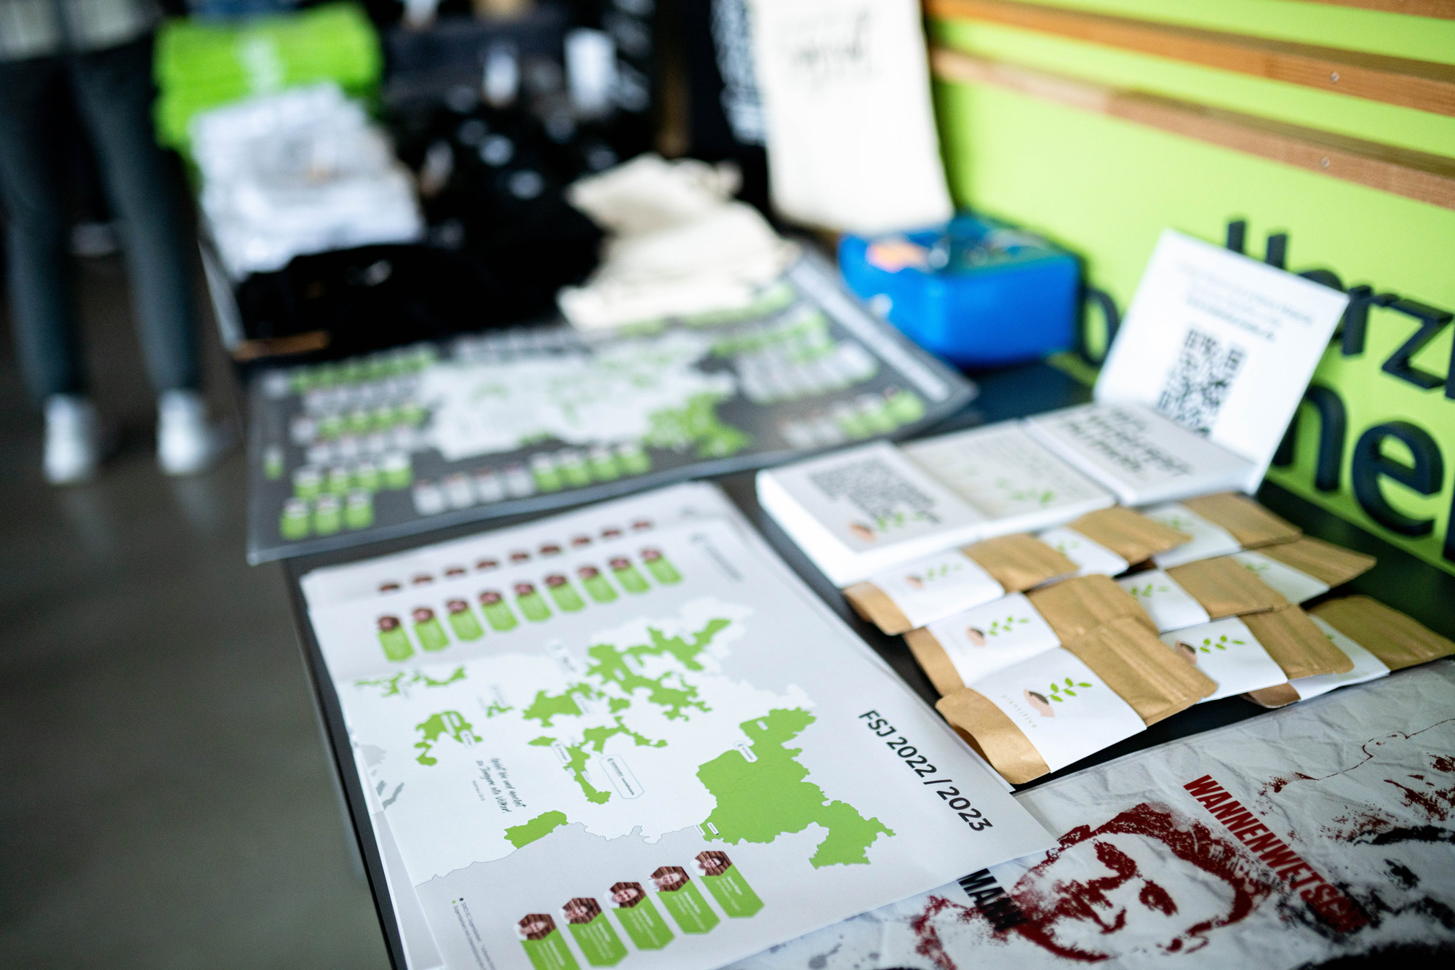
Freizeitmaterial
ALLES, WAS DU BRAUCHST
Schau mal unter www.material.swdec.de vorbei. Dort findest du Material zum Ausleihen, Merch oder Verteilmaterial für deine Freizeit.

Slide 12

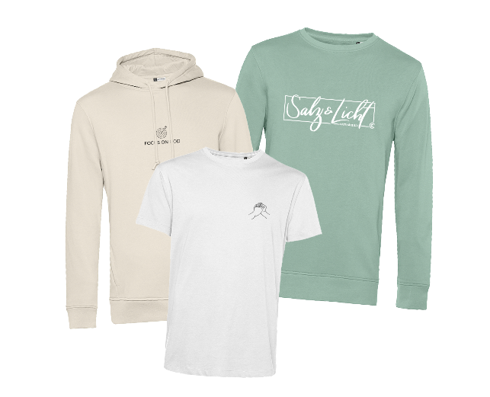
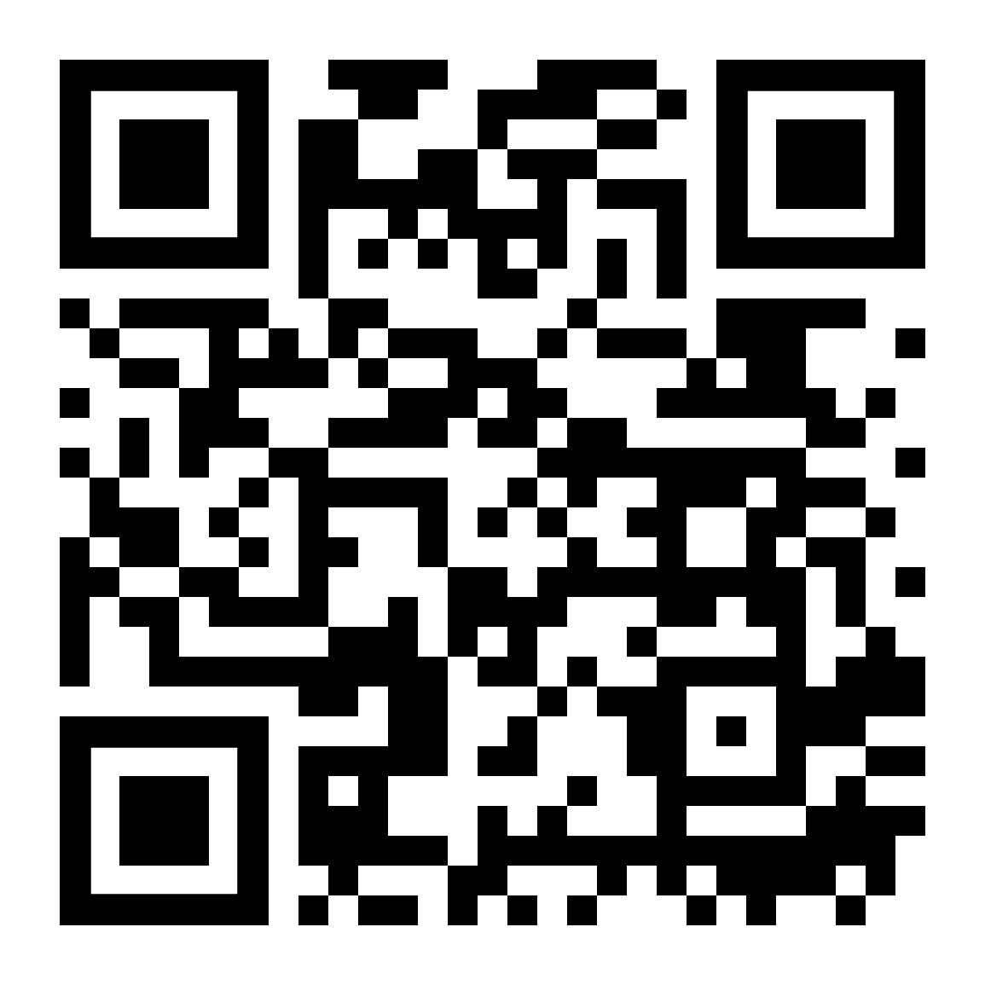
BOCK AUF
EC-CLOTHING?
Bestelle jetzt dein Wunsch-Shirt, Sweatshirt oder Hoodie mit SWD-EC-Logo bis zum
31. Juli 2024.
Du kannst deine Bestellung dann am 14.09. bei der eXco in Liebenzell oder beim ZEIT-RAUM-Tag am 03.10. in Dobel am EC-Stand abholen. Falls du an beiden Tagen nicht kannst, verschicken wir es per Post.
Alle wichtigen Infos zu den Details findest du unter www.material.swdec.de/
merchandise

Slide 13
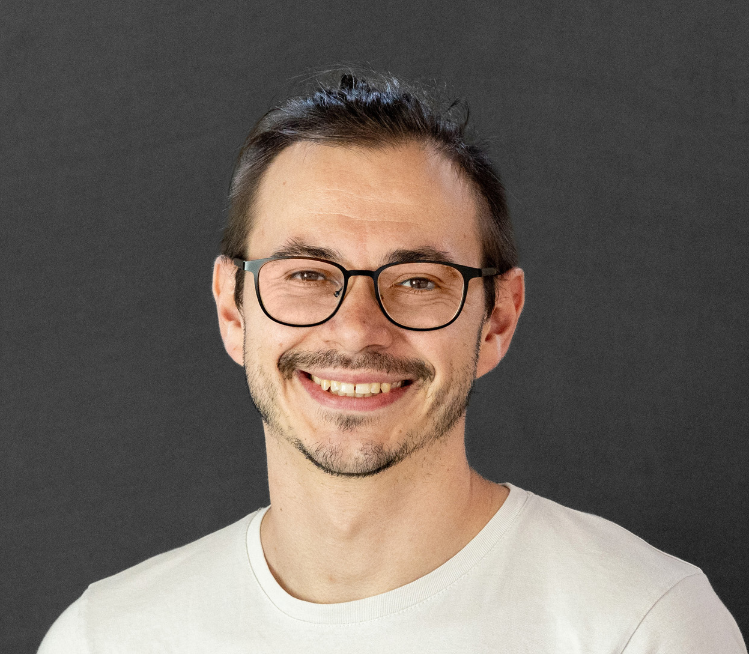
studiEC
studiEC-Orte im SWD-EC-Verband
1 Mannheim
2 Heidelberg
3 Karlsruhe
4 Pforzheim
5 Ludwigsburg
6 Stuttgart
7 Tübingen
8 Freiburg
9 Ulm / Neu-Ulm
Florian Hoppe
(Landesjugendreferent für studiEC und KV Kurpfalz)
florianhoppe@swdec.de
0176.56823817

Slide 14


One2One-Mentoring
DU BIST MENTORIN ODER MENTOR?
Wir unterstützen dich gerne. Melde dich zu unserem monatlichen Mentoring-Newsletter an unter
www.ec-mentoring.de
Für weitere Unterstützung und bei Fragen melde dich gerne bei Vivien (mentoring@swdec.de)

Slide 15
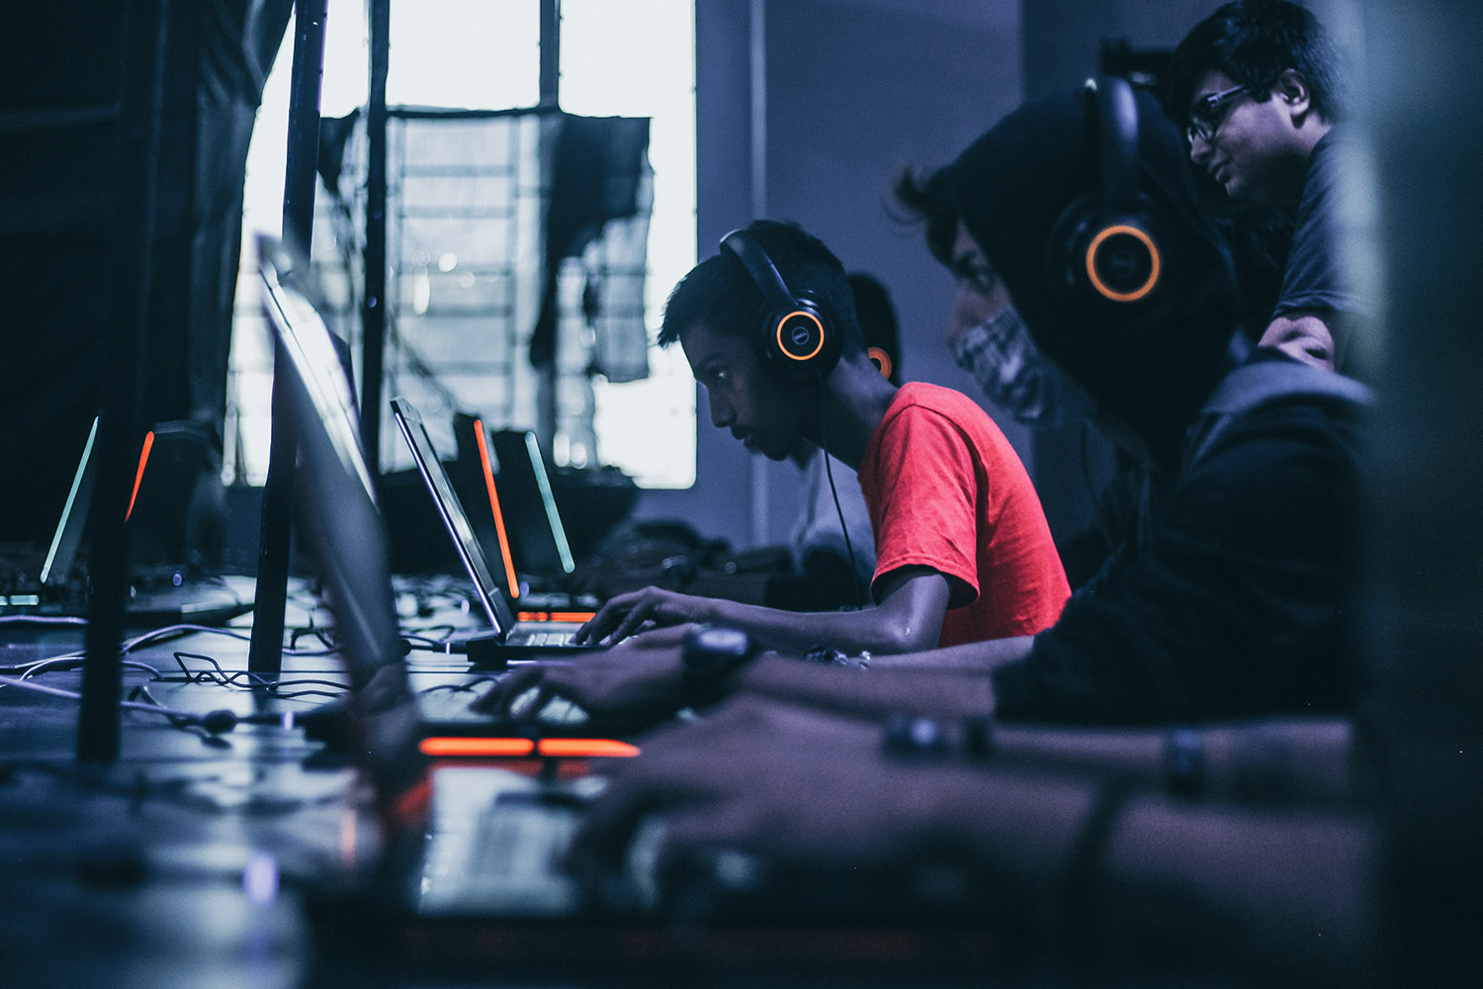

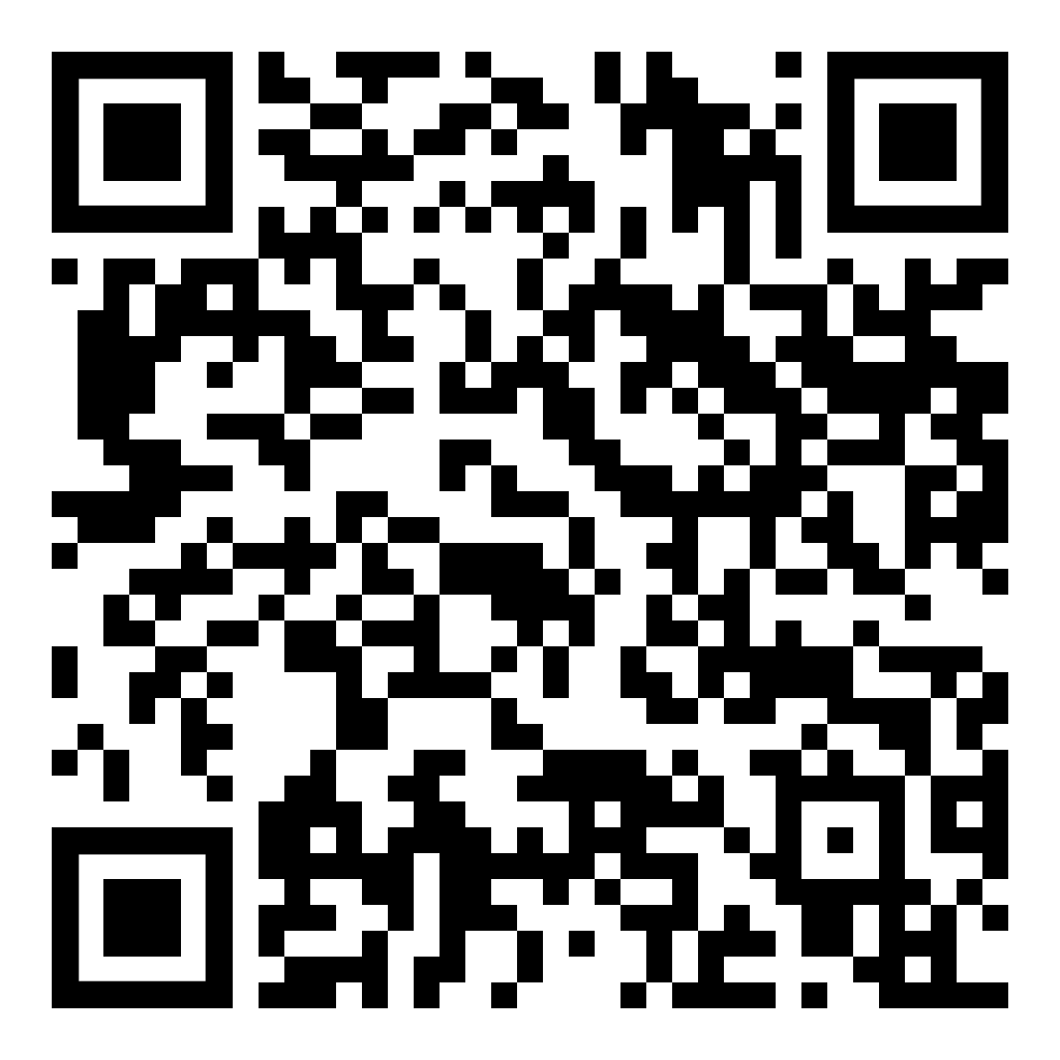
EC GoodGaming
GAMINGARBEIT
Jeden Sonntag um 19:00 Uhr treffen wir uns über Discord. Quatschen, beten gemeinsam und zocken im Anschluss.
Mehr Infos unter
www.SWDEC.de/goodgaming

Slide 16
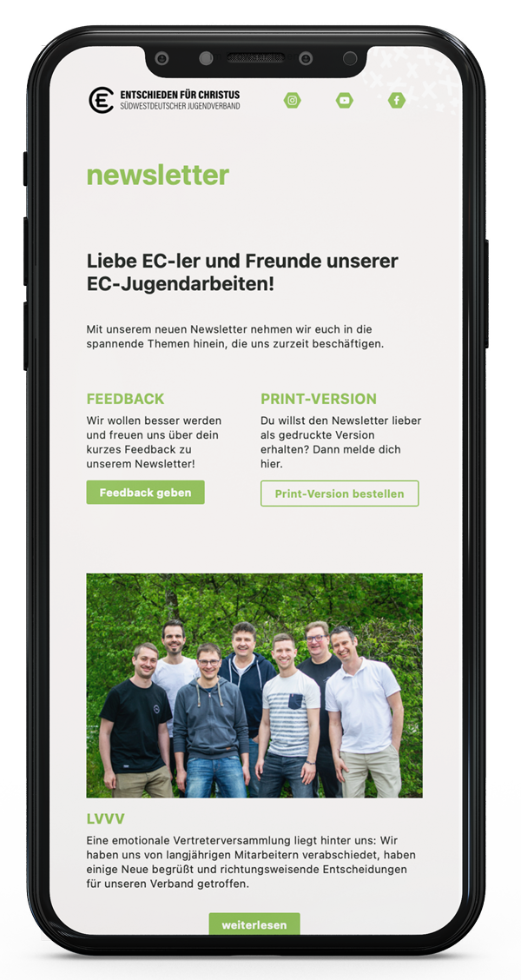
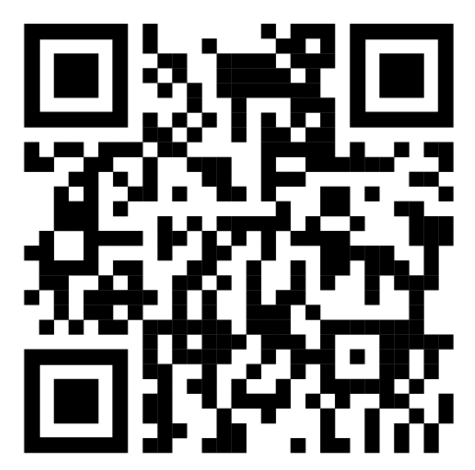

E-Mail-Newsletter
IMMER INFORMIERT
Gerne informieren wir dich, was uns aktuell im SWD-EC-Verband beschäftigt.
Jetzt abonnieren unter www.SWDEC.de/newsletter

Slide 17
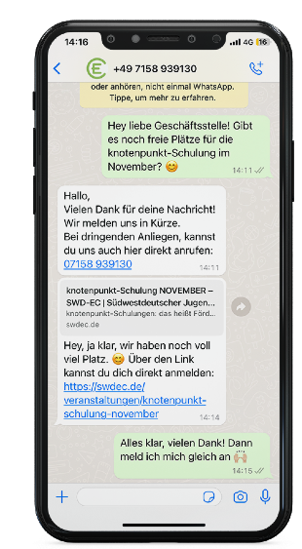
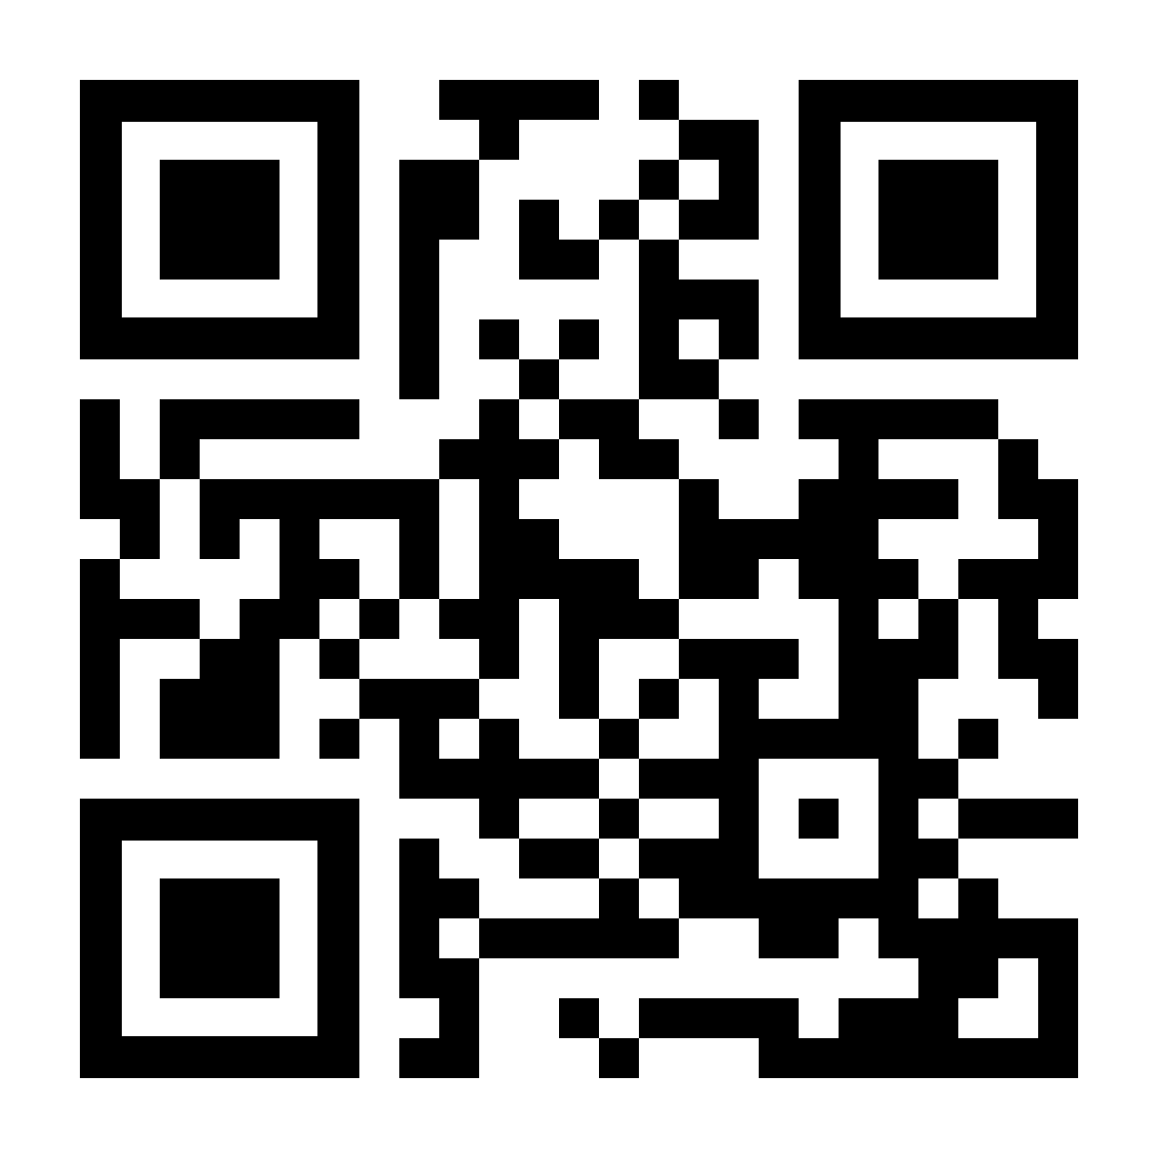
Let‘s chat
Wir sind jetzt über WhatsApp erreichbar und freuen uns über deine Nachricht!
07158.939130

Slide 18

Mitgliedschaft
MEHR ERFAHREN UNTER
WWW.SWDEC.DE / MITGLIEDSCHAFT

Slide 19
Entschieden für Christus
BESSER ZUSAMMEN
UNSER NEUES ZUGEHÖRIGKEITS-
MODELL
als dein Lifestyle
EC-kids
Die Jüngsten
EC-go
Teenager und junge Erwachsene, die mit dem EC unterwegs sind
EC-Mitglied
Kerngruppe, die den EC trägt und inhaltlich gestaltet
EC-Supporter
Unsere Mentoren, Beter und Spender

Slide 20

ERNA
EINE ADRESSE FÜR ALLES
swdec.de/erna
Hier findest du alles, was du brauchst
Die Zugangsdaten bekommst du unter info@swdec.de oder 07158.939130.

Slide 21

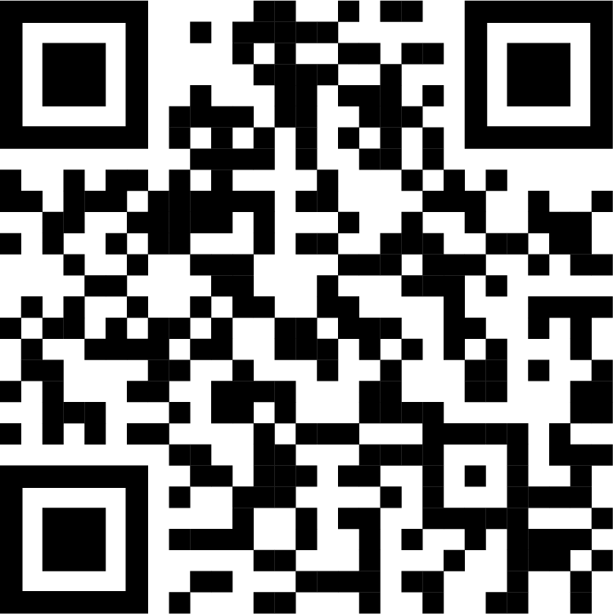
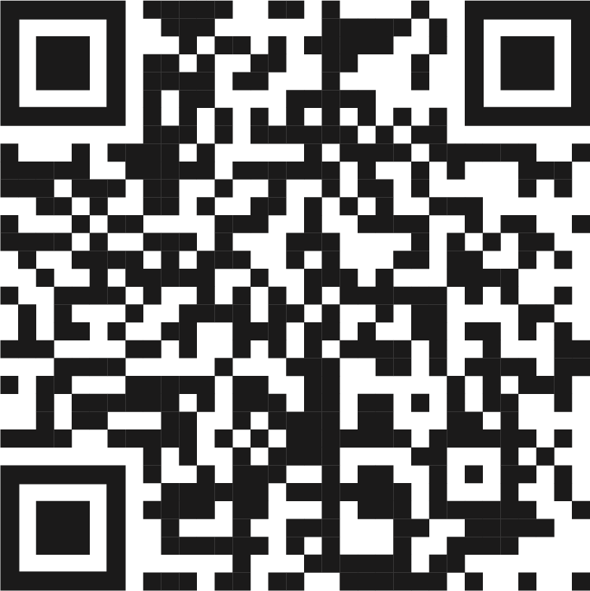

Immer informiert
AUF VERSCHIEDENEN WEGEN
Instagram
Facebook
YouTube
www.SWDEC.de

Slide 22
Spendenzahlen

Slide 23
Spendenbedarf
2024
1.700.000 €
1.600.000 €
1.500.000 €
1.400.000 €
1.300.000 €
1.200.000 €
1.100.000 €
Spendenbedarf
1.750.000 €
Fehlbetrag
ca. 1.174.000 €
1.000.000 €
900.000 €
800.000 €
700.000 €
600.000 €
500.000 €
400.000 €
300.000 €
Spenden ca. 576.000 €
200.000 €
100.000 €
Stand: 30. Juni 2024

Slide 24
Spendenprojekte

Slide 25
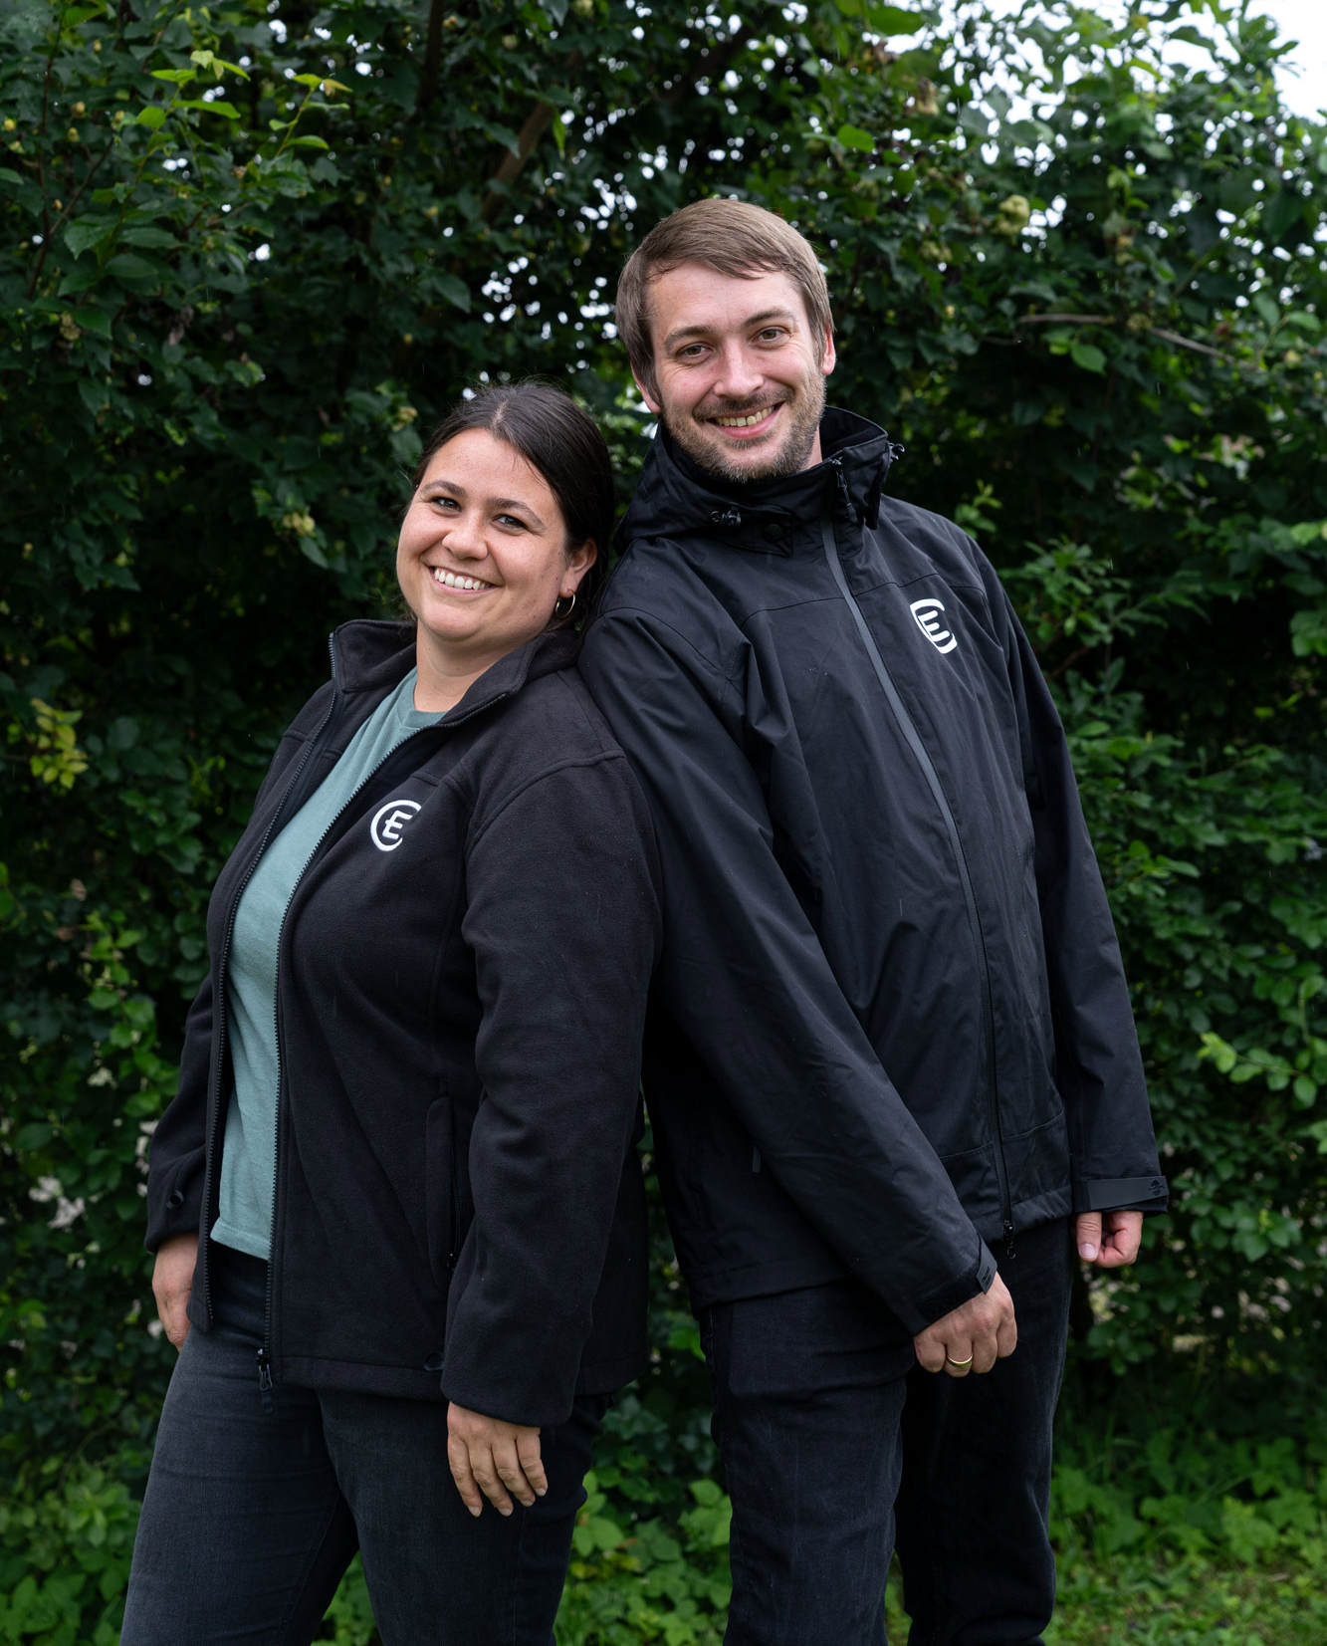
Mit dieser hochwertigen Hardshell-Jacke von Engelbert Strauss wollen wir dir einen Anreiz geben, dass du Erfahrungen im regel-mäßigen Spenden machst. Wir sind über-zeugt davon, dass es gut ist, verbindlich und regelmäßig die Arbeit an Gottes Reich zu unterstützen.

Slide 26
SO KANNST DU MITMACHEN
Du kaufst diese hochwertige Jacke im Wert von ca. 130 € für gerade einmal 70 €. Darüber hinaus richtest du einen allgemein-en Dauerauftrag beim SWD-EC-Verband ein.
Es bleibt deine Wahl, wie hoch dieser ist und wie lange du ihn laufen lässt.
Mehr Infos und Bestellung unter www.SWDEC.de / jacke

Slide 27
SO KOMMST DU ZU DEINER JACKE
BEI BESTELLUNG BIS 18.08.2024
14.09.2024
EC-Stand bei der eXco in Liebenzell
03.10.2024
EC-Stand beim ZEITRAUM-Tag in Dobel
Ab 14.09.2024
In der Geschäftsstelle in Sielmingen, auf dem Dobel und bei einzelnen Veranstaltungen in deinem Kreisverband
WICHTIG
Bei Abholung
die Bestätigungs-
mail mit QR-Code
mitbringen

Slide 28
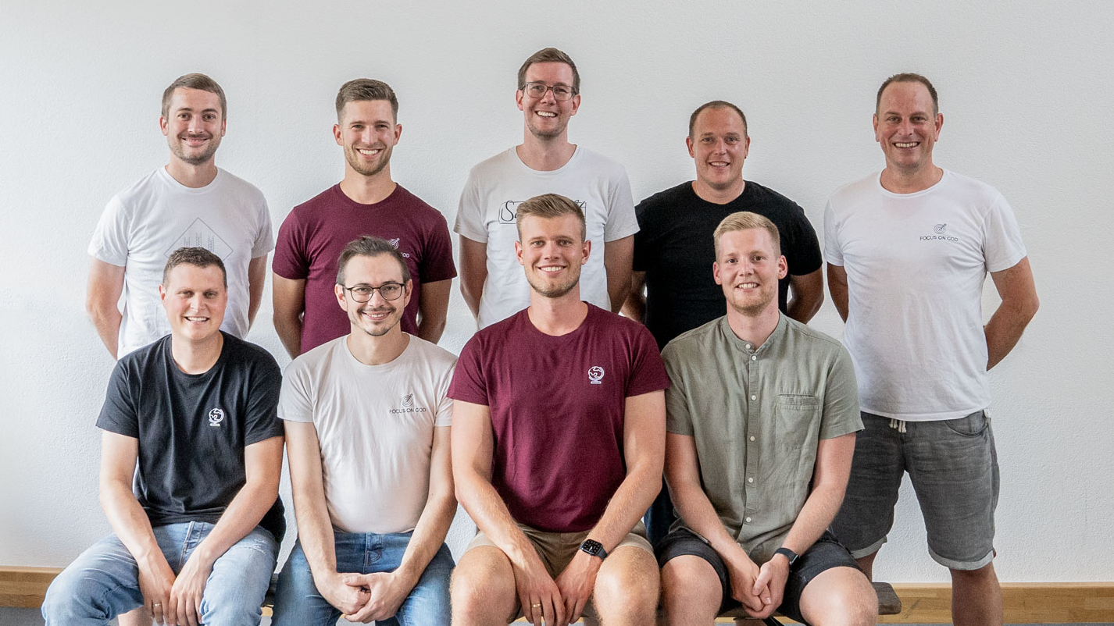

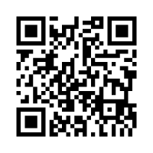

Landesjugendreferenten
Spendenziel p.a. 360.000 Euro

Slide 29
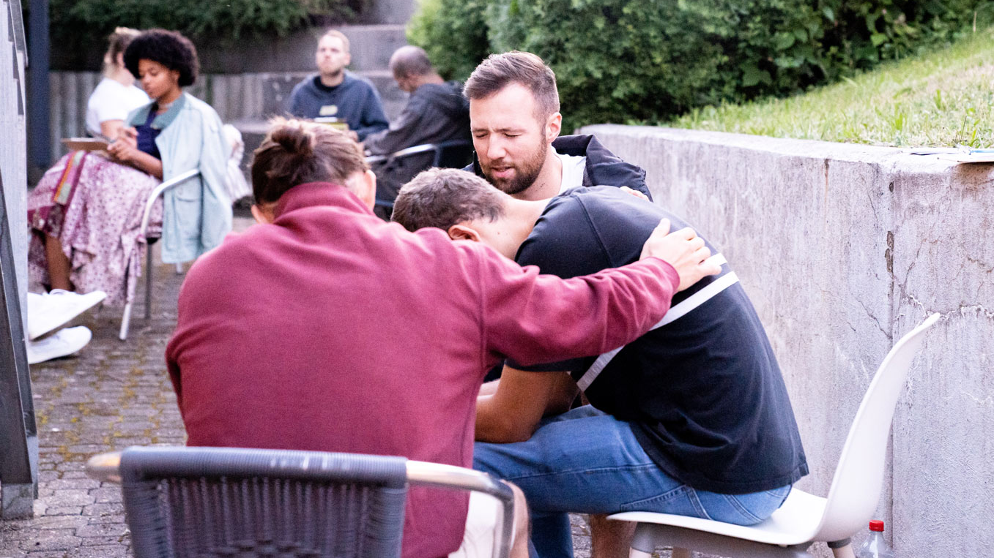
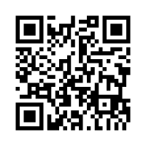
Zeitraum / Seelsorgearbeit
Spendenziel p.a. 70.000 Euro

Slide 30
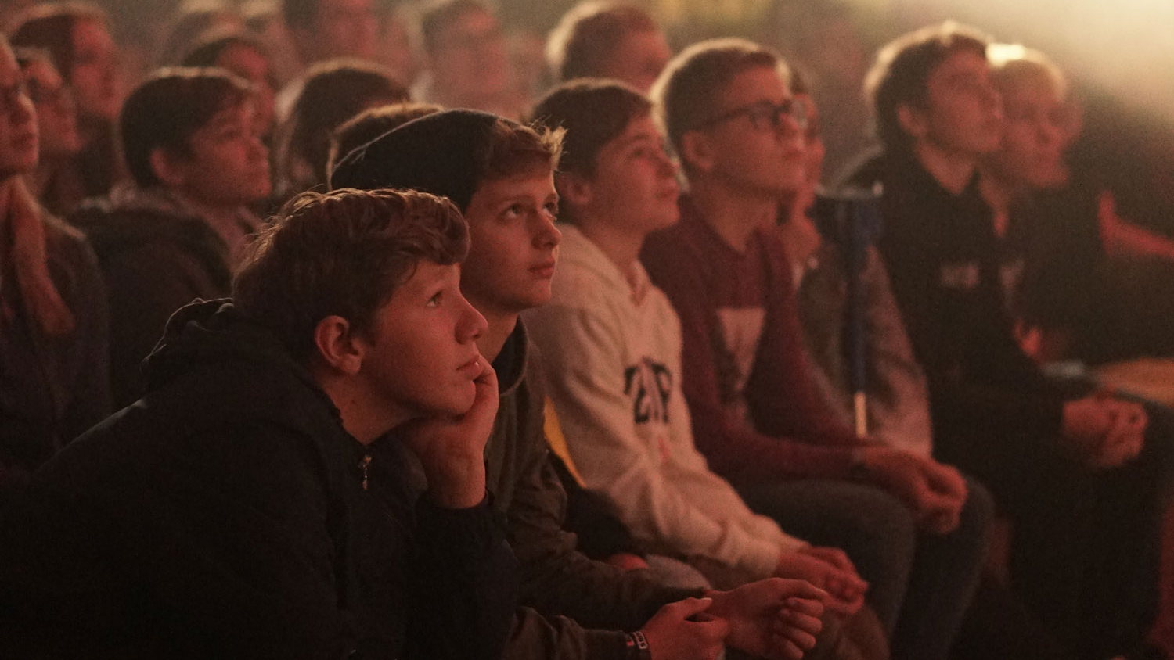
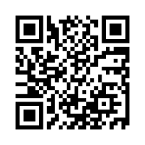
Ich glaub‘s

Slide 31
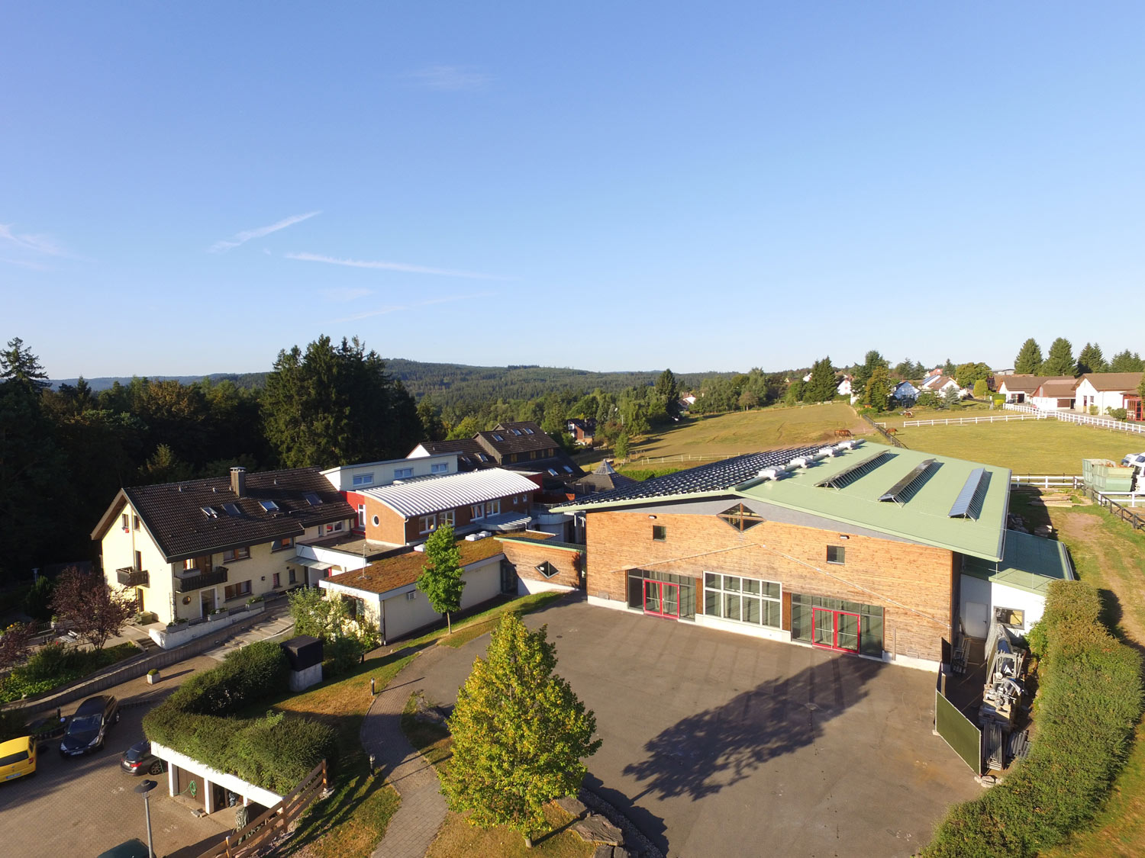
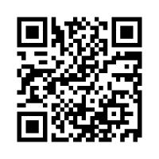
FSZ Dobel

Slide 32
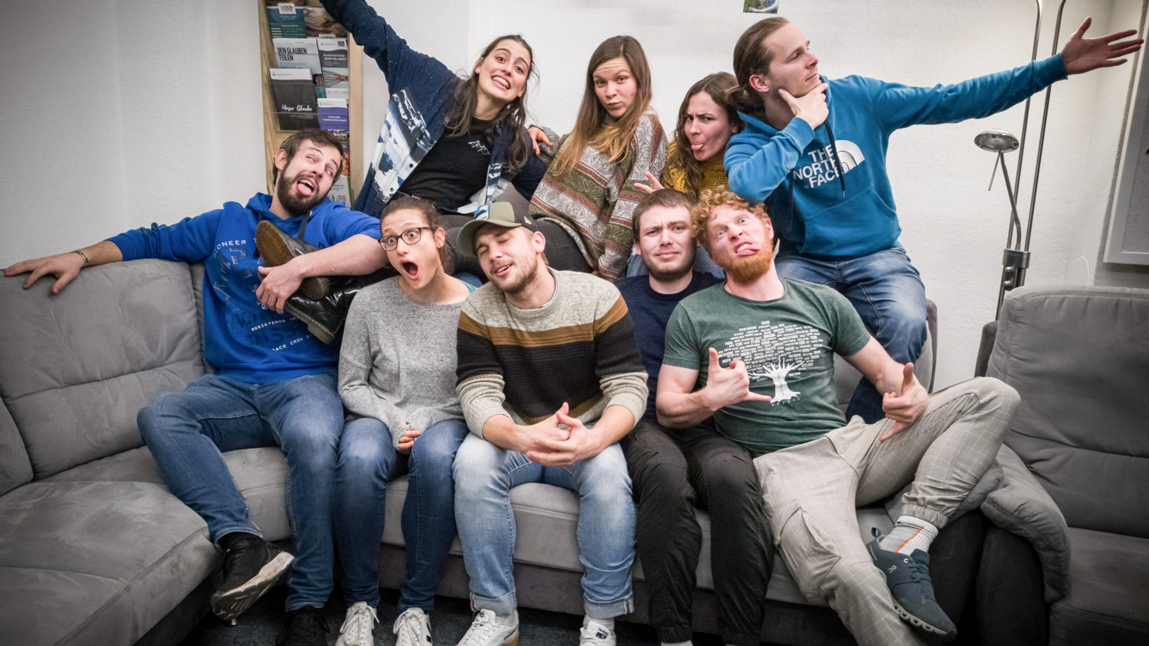
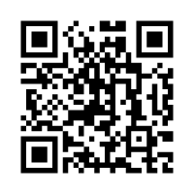
studiEC
Spendenziel p.a. 50.000 Euro

Slide 33
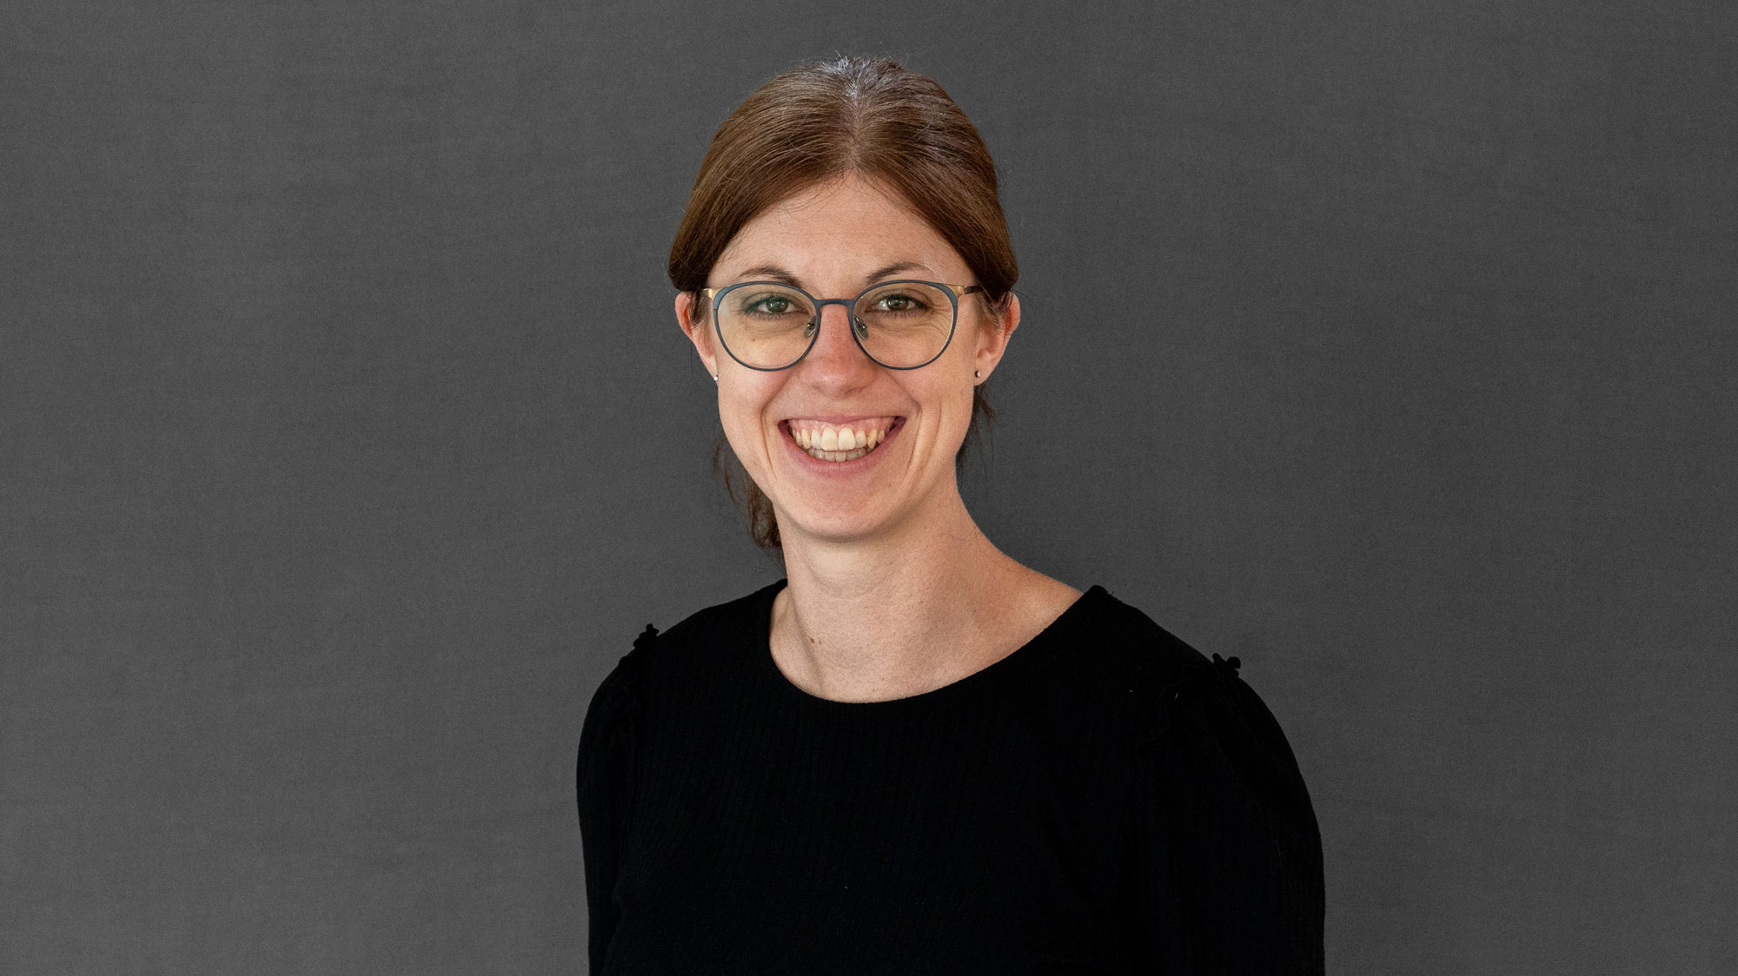
Jungschar-Referentin (60 %)
Spendenziel p.a. 40.000 Euro

Slide 34


Slide 35



Stundenentwurf
Für Teenkreis oder Jugendkreis
Thema: Meine Ressource Geld

Slide 36
2500
97
Samentüten verteilt
Daueraufträge bereits eingerichtet
335
1.166 €
Bäume gepflanzt
Monatlicher Betrag

Slide 37

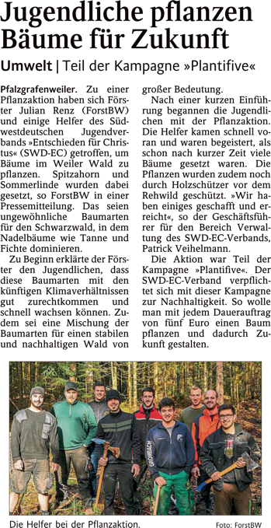
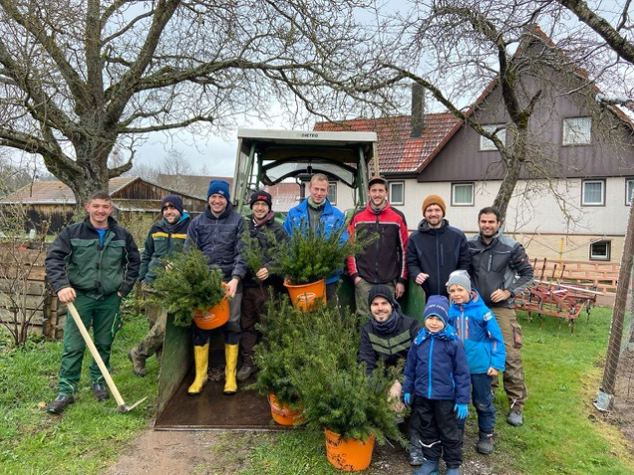
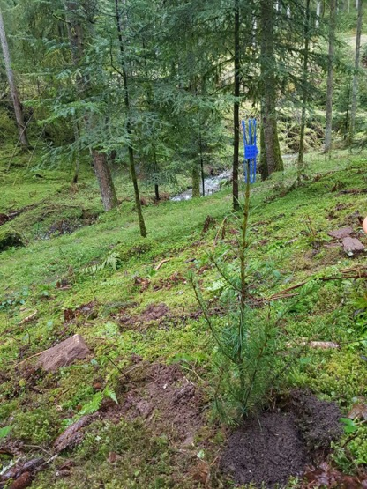
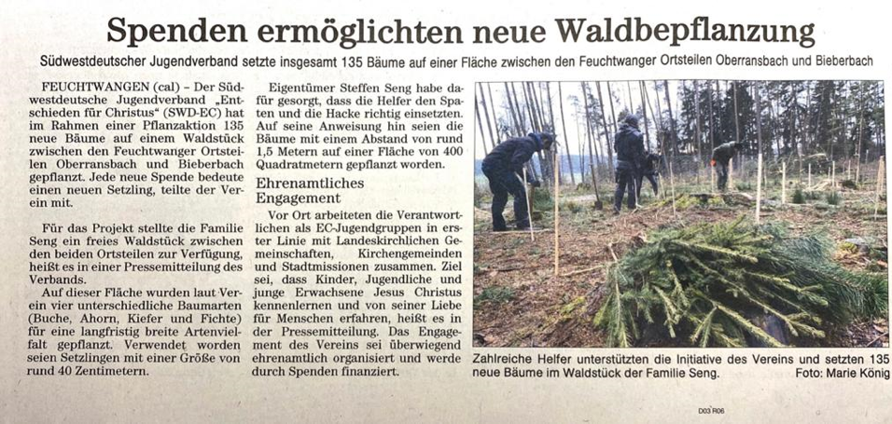
OKTOBER 2021
50 Bäume
135
KV Freudenstadt + Nordschwarzwald
NOVEMBER 2021
50
135 Bäume
150
KV Franken
APRIL 2022
150 Bäume
KV Freudenstadt

Slide 38
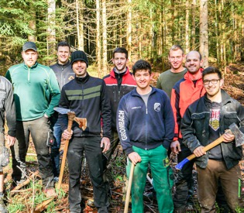

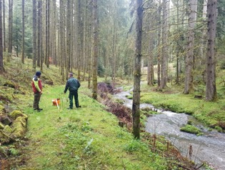
Fläche gesucht
?
?
135
WALDFLÄCHE ZUR VERFÜGUNG?
?
50
Nimm mit uns Kontakt auf und sei dabei, die nächsten Bäume zu pflanzen!
patrickveihelmann@swdec.de
?
150
?
?

Slide 39

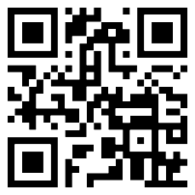
Dein Dauerauftrag
WERDE TEIL VON ETWAS GROSSEM!
Mit einem Dauerauftrag von 5 € pro Monat ermöglichst du, dass Kinder und Jugendliche im Glauben wachsen!
www.PLANTIFIVE.de

Slide 40
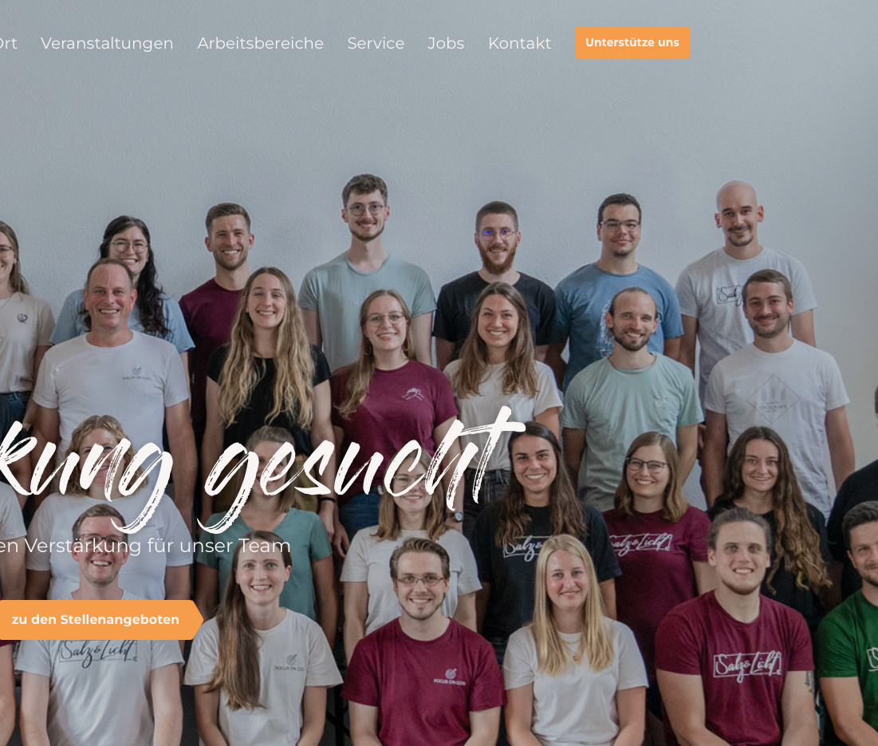
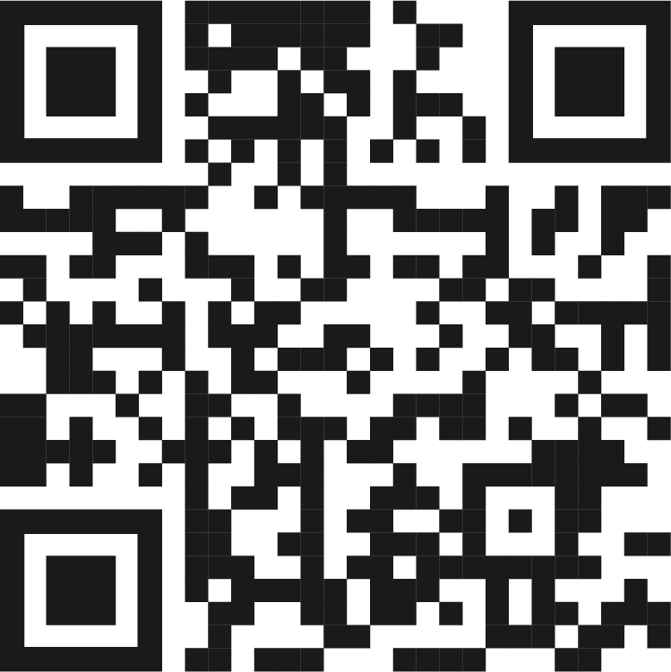
Jetzt einfach
online spenden
www.SWDEC.de / spenden

Slide 41


Unterstütze uns
AUF VERSCHIEDENEN WEGEN
Online-Spende
Bildungsspender

Slide 42
Aktuelle Infos
AUS DER SEELSORGE-ARBEIT ZEITRAUM

Slide 43

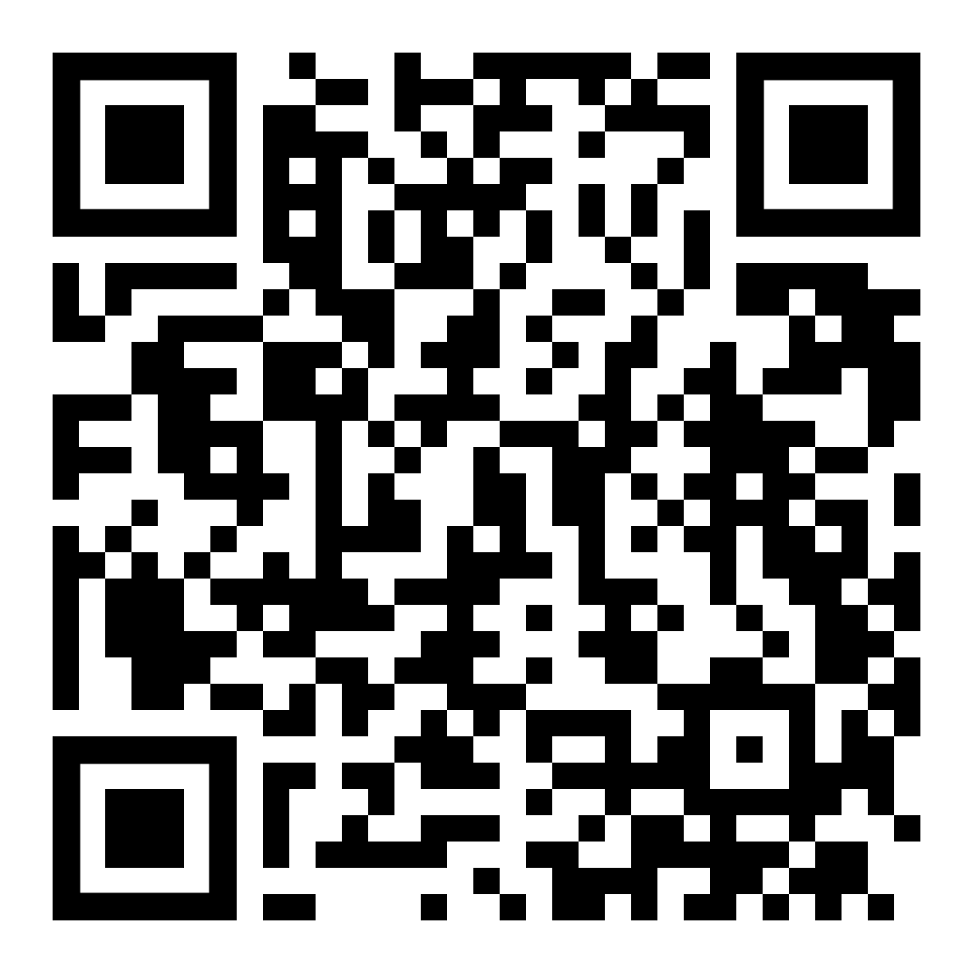

Zeitraum-Tag
3. OKTOBER
Input von Eva Maria Jägers zum Thema Angst.
Mehr Infos und
Anmeldung unter
www.zeitraumtag.swdec.de

Slide 44


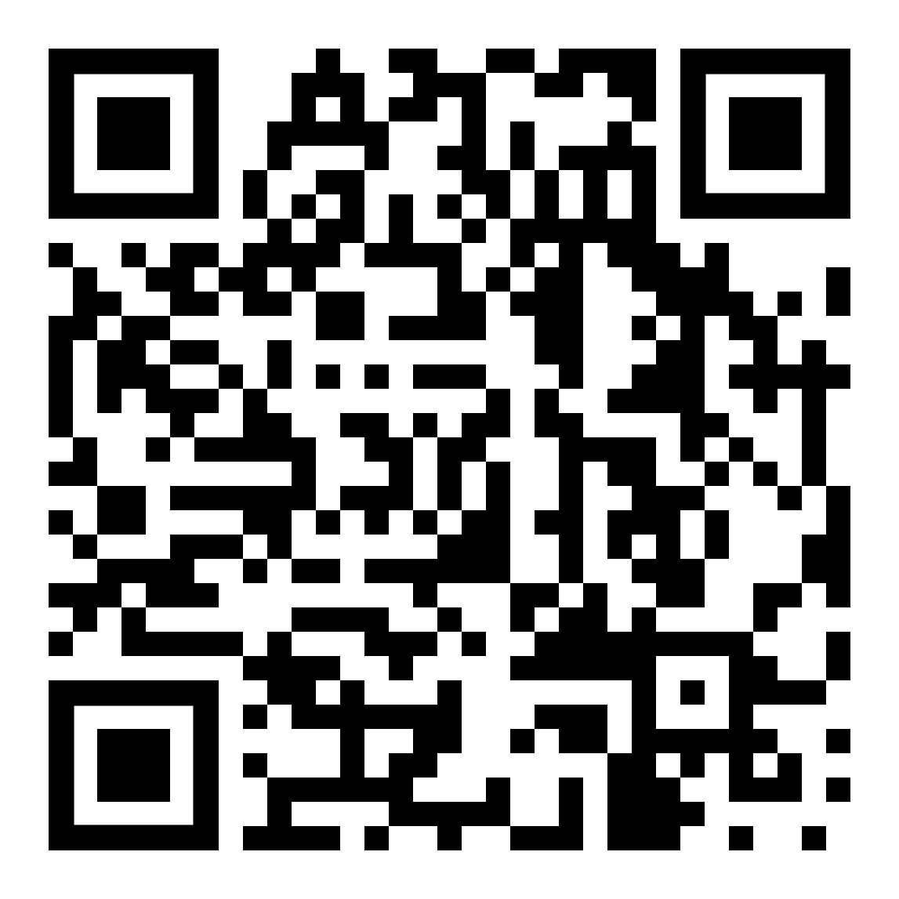
Rauszeit
GOTT BEGEGNEN
[R]AUSZEIT steht für zwei Tage intensiver Gemeinschaft mit Gott. Du trittst heraus aus deinem Alltag und deiner gewohnten Umgebung, und nimmst dir Zeit, Gott ganz bewusst zu begegnen.
Mehr Infos unter
www.rauszeit.swdec.de

Slide 45
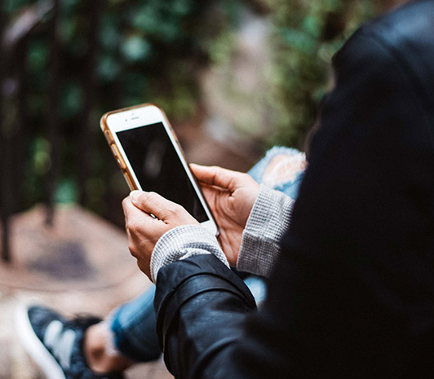
Just call
WIR SIND FÜR DICH DA
Wochentags von
09:00 – 12:00 Uhr und 14:00 – 17:00 Uhr
unter der Nummer 07083-933 2776
oder per Mail an zeitraum@swdec.de

Slide 46

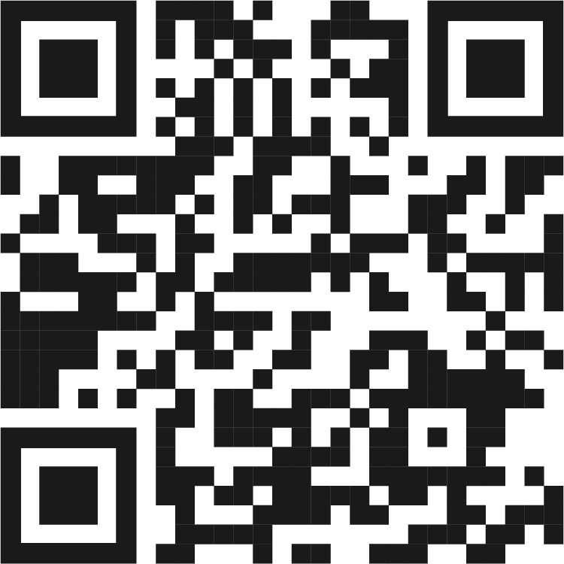
Immer informiert
FOLGE UNS AUF INSTAGRAM
www.SWDEC.de/seelsorge

Slide 47
Aktuelle Infos
AUS DEM EC-FREIZEIT- UND SCHULUNGSZENTRUM DOBEL

Slide 48
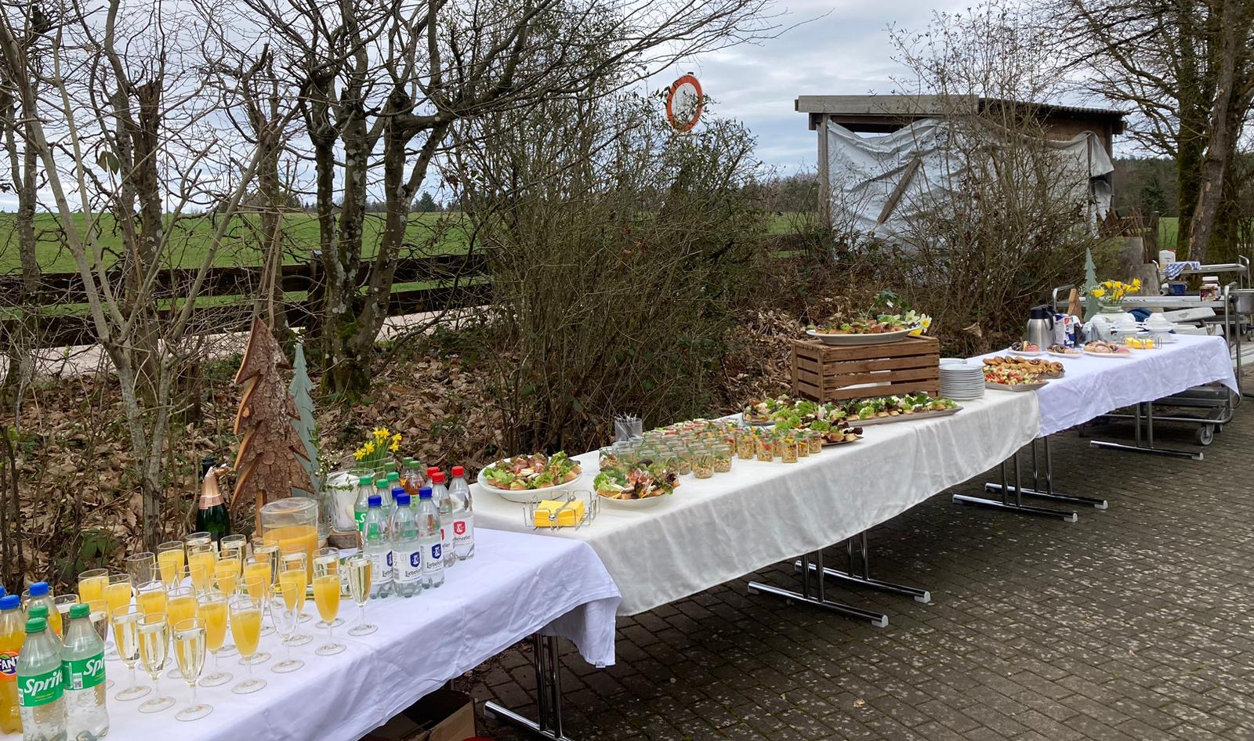
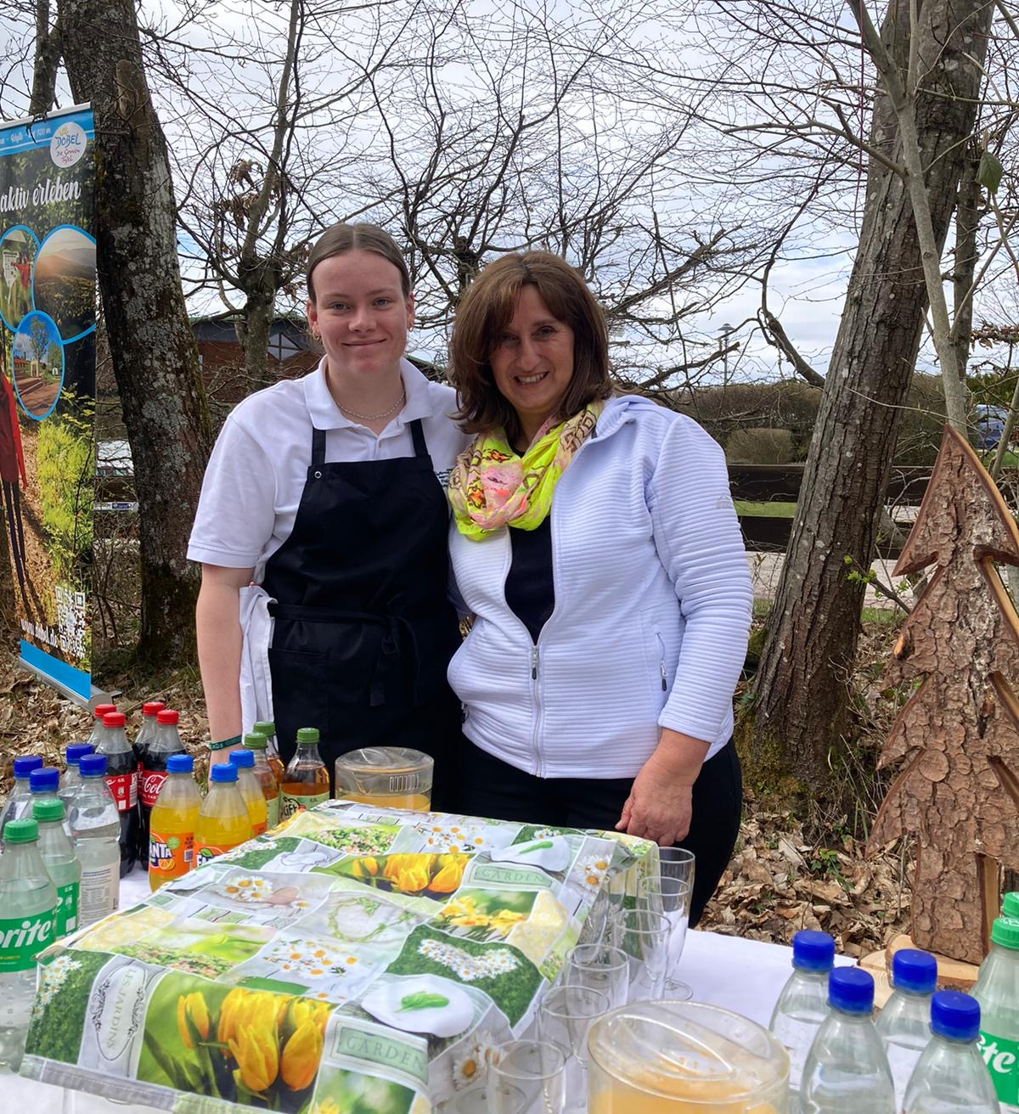
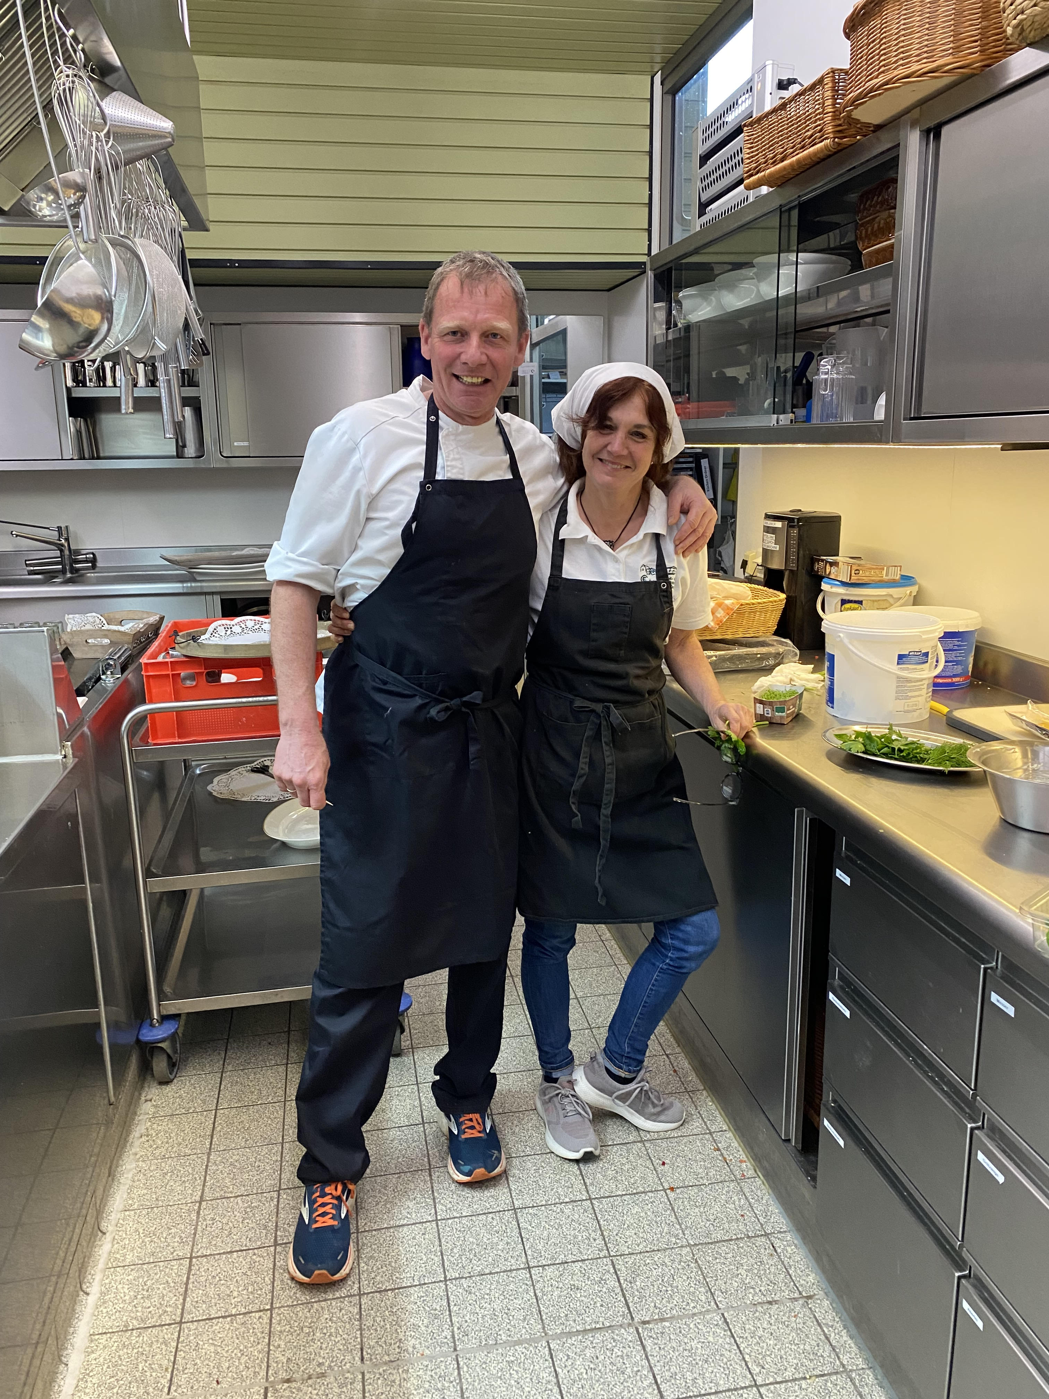
Catering Baumhaus-einweihung in Dobel

Slide 49
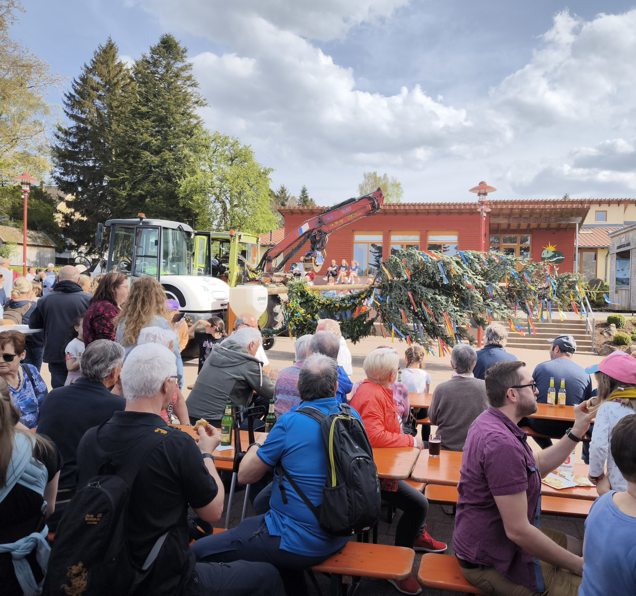
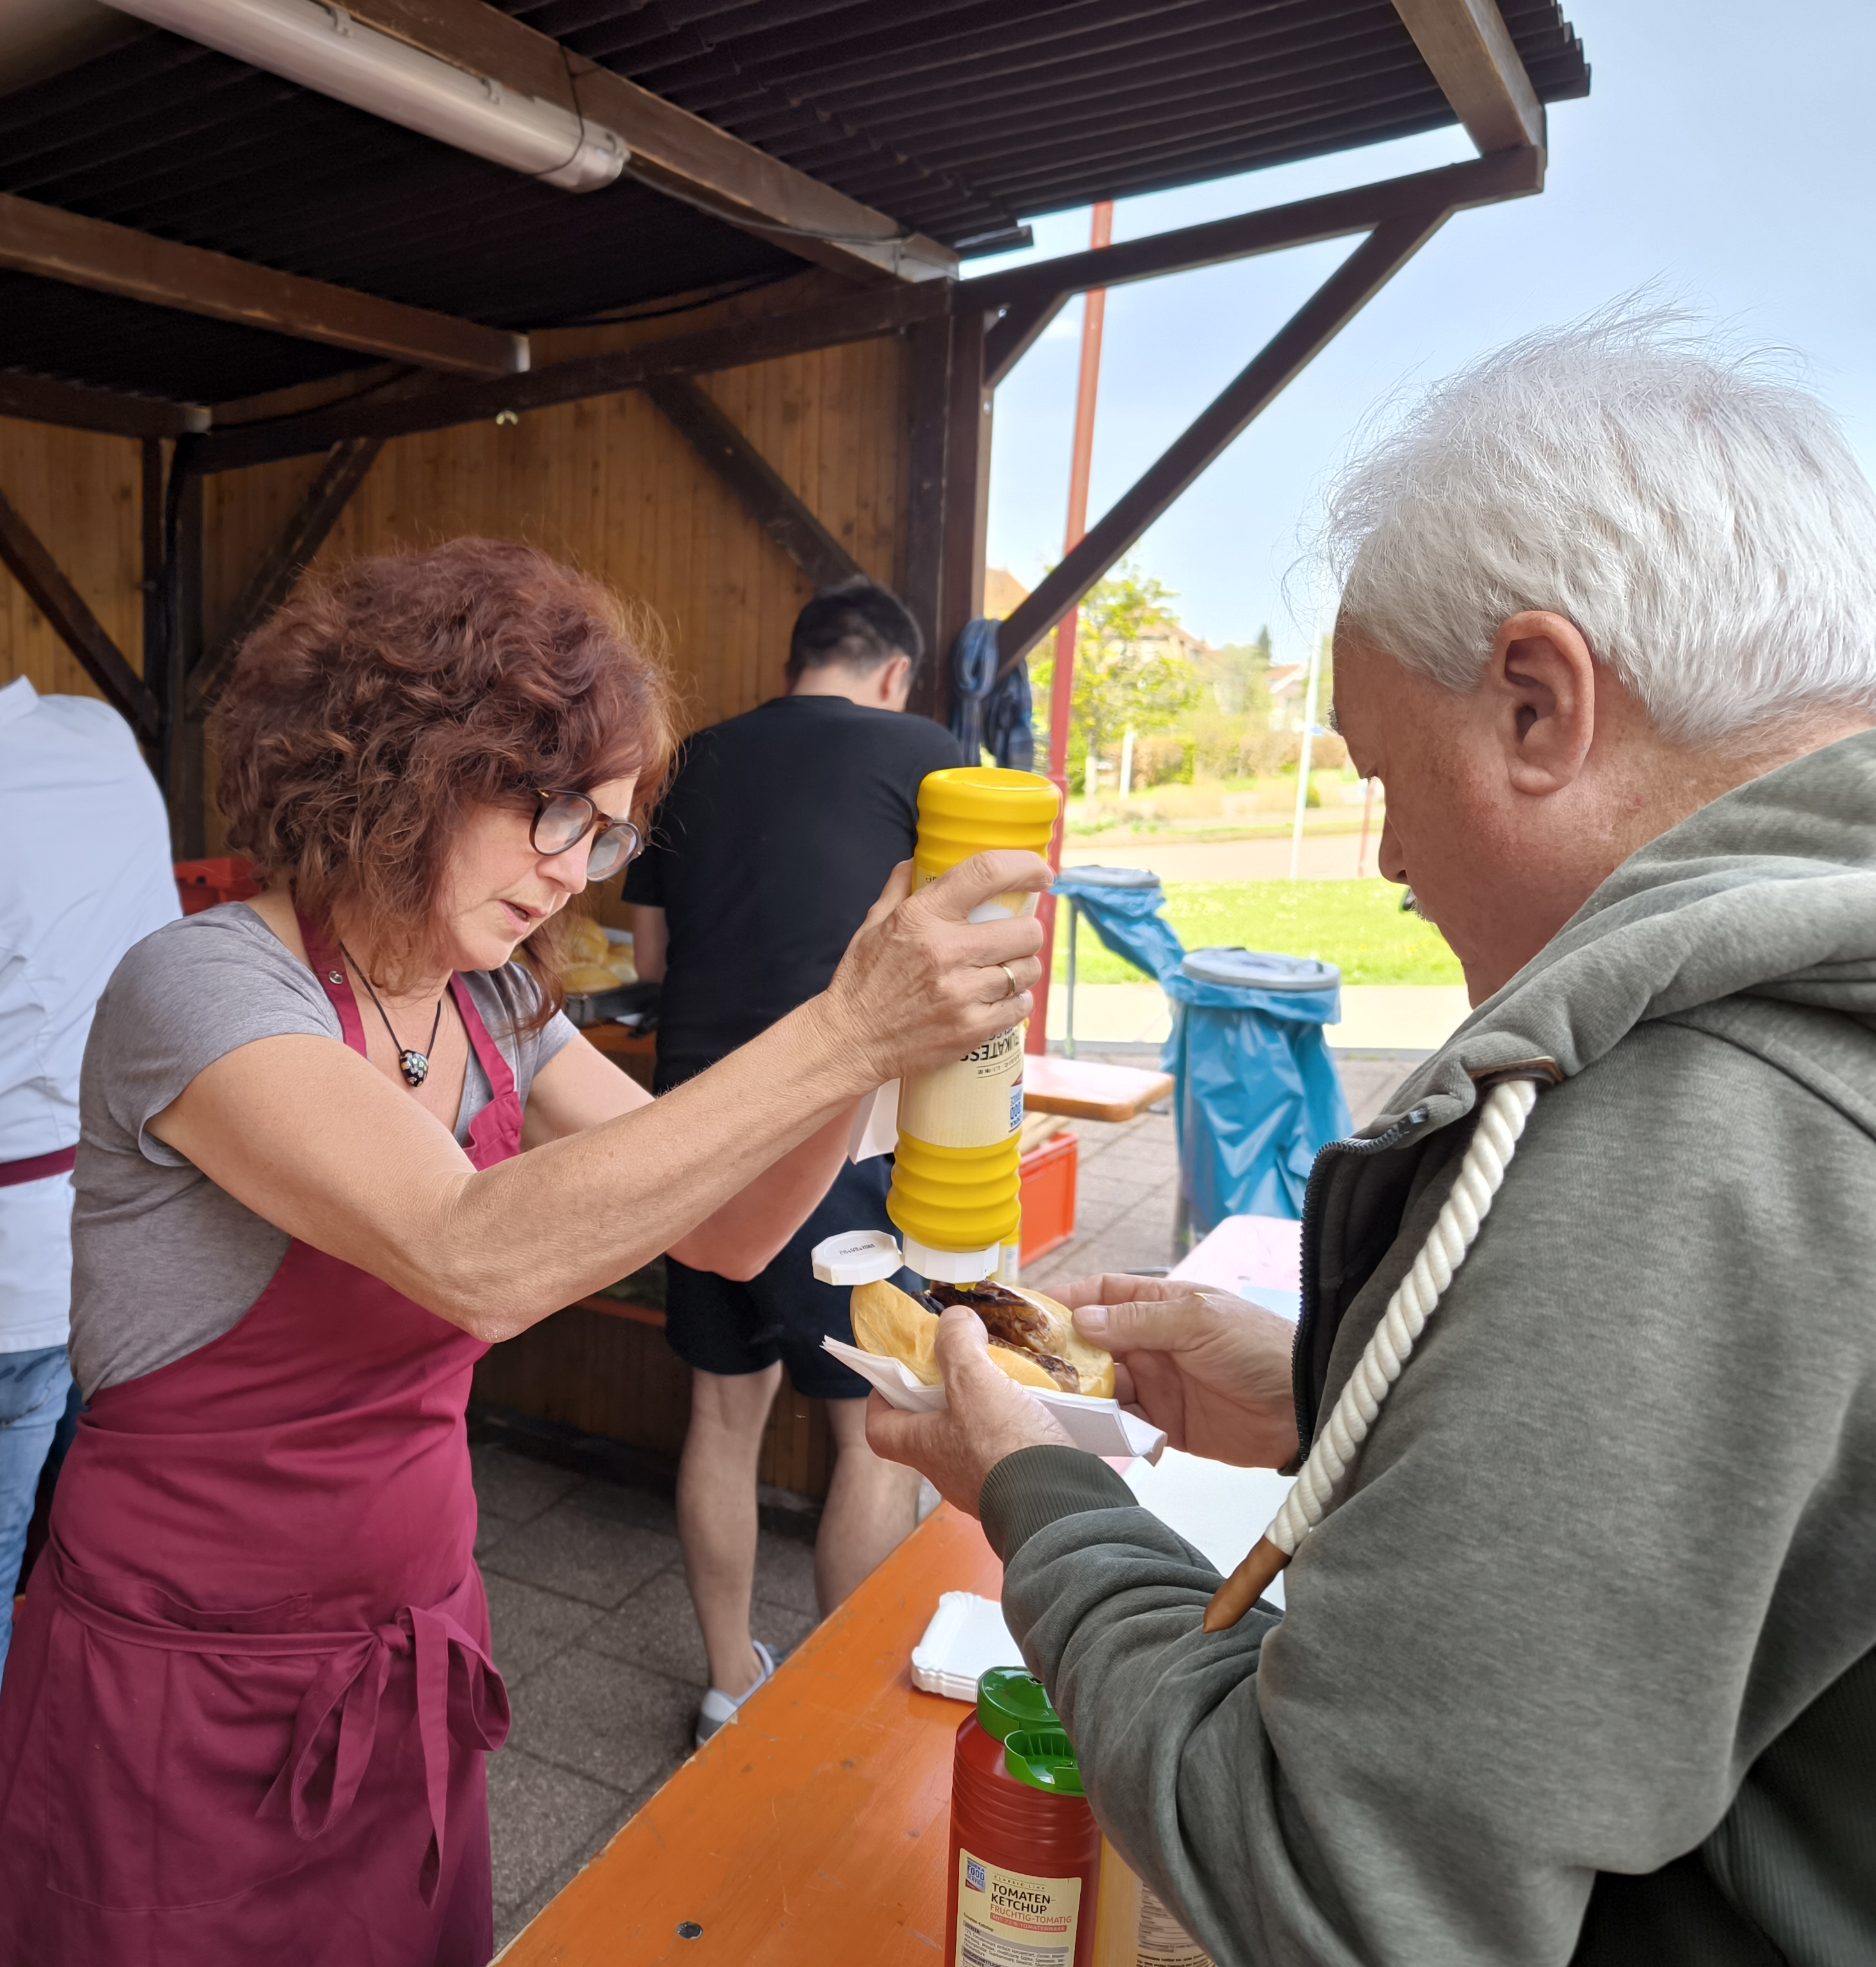
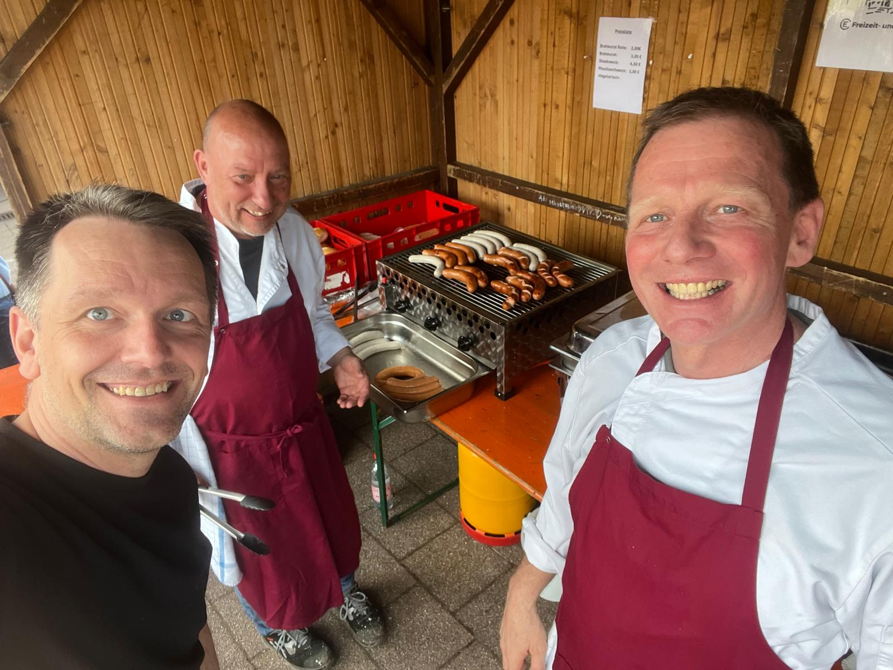
Catering beim Maibaum stellen in Dobel

Slide 50

Danke Ulrike „Uli“ Walz, für deinen treuen Dienst auf unserem Dobel!

Slide 51

Neuer
Stellv. Heimleiter
ab 01.10.2024

Slide 52

Unser neuer Haustechniker
Mathias Maxeiner

Slide 53
Allgemeine Infos
Einladung zur Adventsfreizeit für ehemalige EC-ler vom 02. – 06.12.2024
Mit Cornelius Nagy und Klaus Stoll
Mehr Infos und Anmeldung folgen
Bitte betet für das neue Team

